Slide 1
TECNOLÓGICO NACIONAL DE MÉXICO
UNIDAD ACADÉMICA VENUSTIANO CARRANZA
INGENIERÍA EN SISTEMAS COMPUTACIONALES
REPORTE DE PRÁCTICA
Actividad 4.2 — Tema 4: Lenguajes de Simulación
Inventarios (Q,R) · Línea de espera M/M/1 · Línea de espera M/M/c
Inventario
Relojería
Puerto
Python · Java · R — Documentación completa por bloques de código
DOCENTE: Ing. Francisco Javier Mingo Velázquez
PRESENTA: José Ángel Gómez Rincón | Matrícula: 241260049 | Semestre: Quinto
01 de octubre de 2026 · Venustiano Carranza, Chiapas
Asignatura: Simulación | Clave: SCD-1022 | Plan: ISIC 2010

Slide 2
Introducción
La práctica del Tema 4 implementa tres casos prácticos de simulación de eventos discretos en Python, Java y R: (1) sistema de inventarios con política (Q, R) en una forrajería; (2) línea de espera M/M/1 en una relojería; (3) línea de espera M/M/c en muelles de un puerto pesquero.
Cada archivo se documenta por bloques de código (importaciones, parámetros, generadores, modelo, interfaz, ciclo principal) indicando el rango de líneas, qué hace el bloque y cómo se relaciona con los subtemas 4.1–4.4 de la Instrumentación Didáctica (SCD-1022). Tras la explicación de cada archivo se incluye una diapositiva de ejecución para la captura de resultados.
José Ángel Gómez Rincón | 241260049 | Tema 4 · Actividad 4.2
2

Slide 3
Objetivo
Documentar de forma exhaustiva la implementación de tres simuladores (inventarios y líneas de espera) en Python, Java y R, bloque por bloque, relacionando cada fragmento con el Tema 4 de la Instrumentación Didáctica.
• Explicar todas las importaciones y herramientas de cada lenguaje que hacen posible el simulador.
• Describir parámetros, generadores de VA, motor de eventos, interfaz gráfica y ciclo de animación.
• Relacionar cada bloque con 4.1 (lenguaje/simulador), 4.2 (uso), 4.3.1/4.3.2 (casos) y 4.4 (validación).
• Incluir una diapositiva de ejecución por cada uno de los nueve archivos fuente.
José Ángel Gómez Rincón | 241260049 | Tema 4 · Actividad 4.2
3

Slide 4
Justificación
La competencia 4 de la Instrumentación Didáctica exige distinguir las características de los lenguajes de simulación y de los simuladores para simular sistemas de líneas de espera o de inventarios, aplicando los componentes de los temas anteriores.
Documentar importaciones, generadores, motor de eventos e interfaz permite evidenciar el aprendizaje y uso del simulador (4.2), los casos prácticos 4.3.1 y 4.3.2, y la validación frente a fórmulas teóricas (4.4), cumpliendo el reporte de práctica solicitado en la instrumentación.
José Ángel Gómez Rincón | 241260049 | Tema 4 · Actividad 4.2
4

Slide 5
Marco teórico — Tema 4 (SCD-1022)
4.1
Lenguaje de simulación y simuladores
4.3.2
Problemas con sistemas de inventarios
4.2
Aprendizaje y uso de un lenguaje o simulador
4.4
Validación de un simulador
4.3
Casos prácticos de simulación
4.4.1
Pruebas paramétricas
4.3.1
Problemas con líneas de espera
4.4.2
Pruebas no paramétricas
José Ángel Gómez Rincón | 241260049 | Tema 4 · Actividad 4.2
5

Slide 6
EJEMPLO 1
INVENTARIO (Q, R) — Forrajería

Slide 7
Python
inventario_alimento_ganado_grafico.py

Slide 8
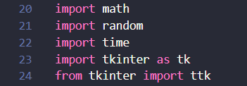
Importaciones
Inventario
Python
📄 inventario_alimento_ganado_grafico.py · Líneas 20 – 24
import math
import random
import time
import tkinter as tk
from tkinter import ttk
math: funciones numéricas (ceil, etc.). random: generador R~U(0,1). time: control del reloj de animación. tkinter/ttk: interfaz gráfica, pestañas Notebook, canvas y controles. Relación Tema 4: 4.1–4.2 (herramientas del lenguaje que construyen el simulador).
José Ángel Gómez Rincón | 241260049 | Tema 4 · Actividad 4.2
8

Slide 9
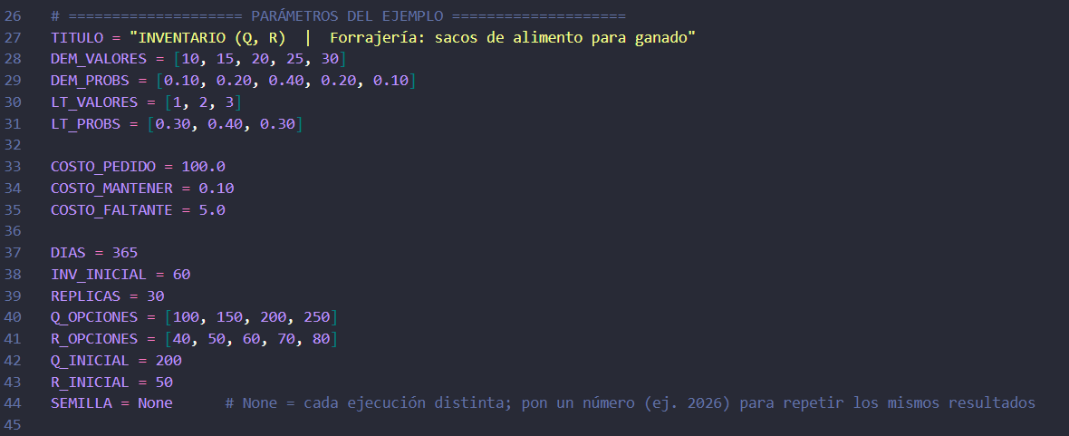
Parámetros del modelo
Inventario
Python
📄 inventario_alimento_ganado_grafico.py · Líneas 26 – 45
TITULO, DEM_VALORES, DEM_PROBS, LT_VALORES, LT_PROBS
COSTO_PEDIDO=100, COSTO_MANTENER=0.10, COSTO_FALTANTE=5
DIAS=365, INV_INICIAL=60, REPLICAS=30
Q_OPCIONES=[100,150,200,250], R_OPCIONES=[40,50,60,70,80]
Define demanda discreta, lead time, costos, horizonte, inventario inicial y malla de políticas. Relación: 4.3.2 (sistema de inventarios con política Q,R).
José Ángel Gómez Rincón | 241260049 | Tema 4 · Actividad 4.2
9

Slide 10
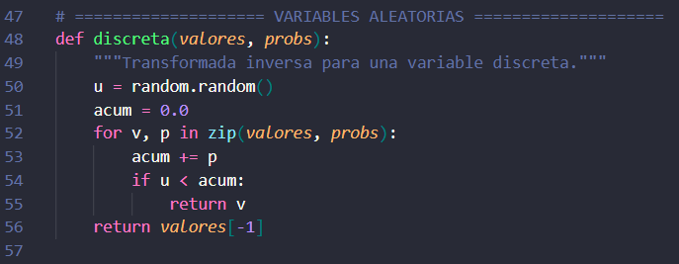
discreta() — transformada inversa
Inventario
Python
📄 inventario_alimento_ganado_grafico.py · Líneas 47 – 57
def discreta(valores, probs):
u = random.random()
acum = 0.0
for v, p in zip(valores, probs):
acum += p
if u < acum: return v
return valores[-1]
Genera demanda y lead time discretos comparando R con la CDF acumulada. Relación: generador de VA del Tema 3 usado dentro del simulador (4.1) para el caso 4.3.2.
José Ángel Gómez Rincón | 241260049 | Tema 4 · Actividad 4.2
10

Slide 11
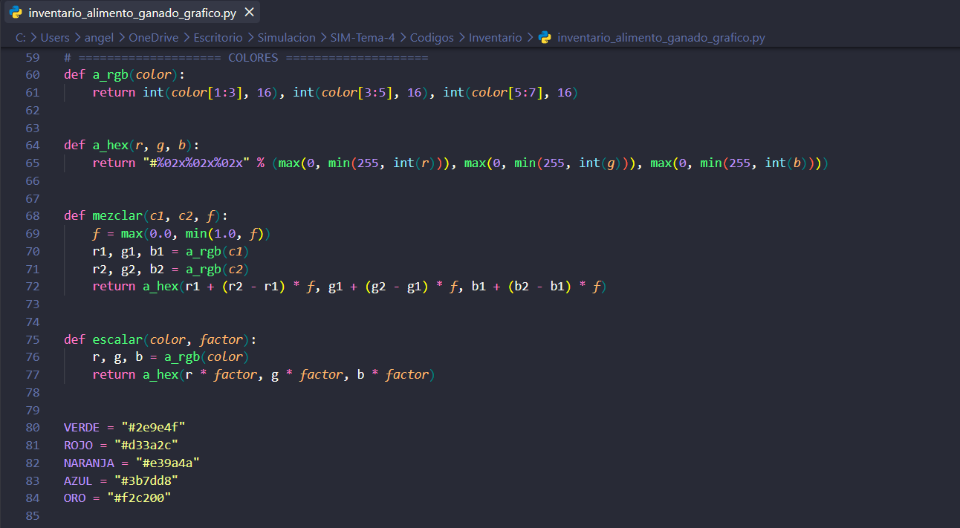
Utilidades de color
Inventario
Python
📄 inventario_alimento_ganado_grafico.py · Líneas 59 – 85
def a_rgb(color): ...
def a_hex(r, g, b): ...
def mezclar(c1, c2, f): ...
def escalar(color, factor): ...
VERDE, ROJO, NARANJA, AZUL, ORO
Conversión y mezcla de colores para la bodega, el camión y las barras 3D. Relación: 4.2 (capa visual del simulador).
José Ángel Gómez Rincón | 241260049 | Tema 4 · Actividad 4.2
11

Slide 12
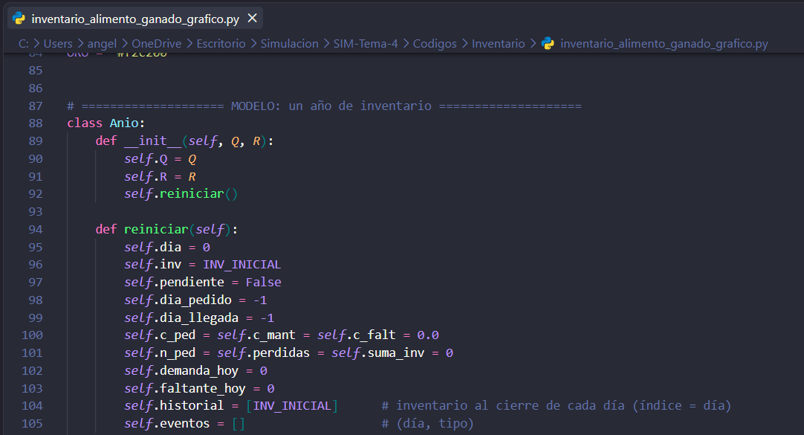
Clase Anio — estado y reinicio
Inventario
Python
📄 inventario_alimento_ganado_grafico.py · Líneas 87 – 105
class Anio:
def __init__(self, Q, R): ...
def reiniciar(self):
self.dia=0; self.inv=INV_INICIAL
self.pendiente=False; self.c_ped=...
Encapsula el estado de un año (inventario, pedido pendiente, costos, historial). Relación: 4.1 (entidad del modelo dentro del simulador).
José Ángel Gómez Rincón | 241260049 | Tema 4 · Actividad 4.2
12

Slide 13
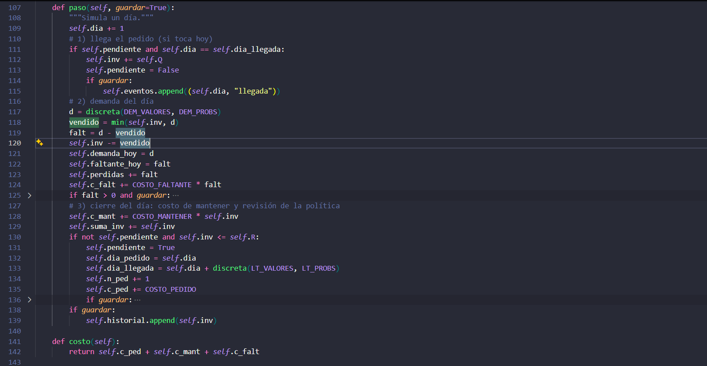
Anio.paso() — un día de simulación
Inventario
Python
📄 inventario_alimento_ganado_grafico.py · Líneas 107 – 143
def paso(self, guardar=True):
# 1) llega el pedido si toca
# 2) demanda del día (discreta)
# 3) venta / faltante
# 4) costo mantener + política (Q,R)
Motor diario: llegada de Q, demanda, venta perdida, costo de mantener, y si inv≤R y no hay pedido se ordena Q. Relación: 4.3.2 (política de reorden) y 4.2 (avance del reloj de simulación).
José Ángel Gómez Rincón | 241260049 | Tema 4 · Actividad 4.2
13

Slide 14
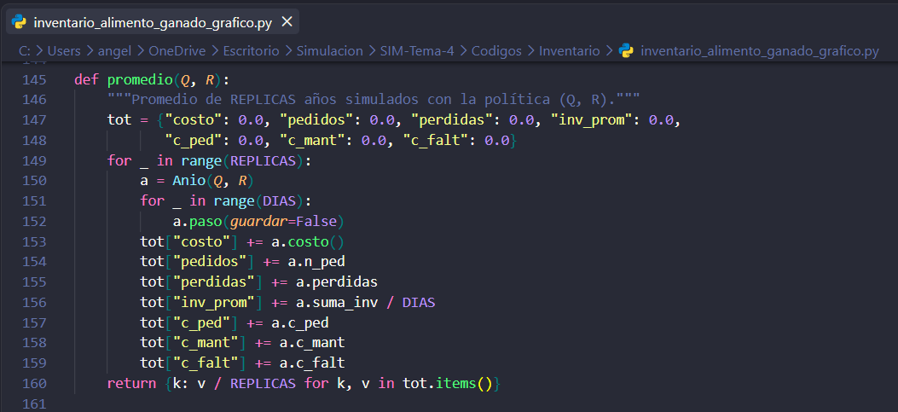
promedio() — réplicas
Inventario
Python
📄 inventario_alimento_ganado_grafico.py · Líneas 145 – 161
def promedio(Q, R):
for _ in range(REPLICAS):
a = Anio(Q, R)
for _ in range(DIAS): a.paso(False)
return {costo, pedidos, perdidas, ...}
30 réplicas de 365 días por política; promedia costo total y desglose. Relación: 4.4 (experimentación repetida para validar/estabilizar el estimador).
José Ángel Gómez Rincón | 241260049 | Tema 4 · Actividad 4.2
14

Slide 15
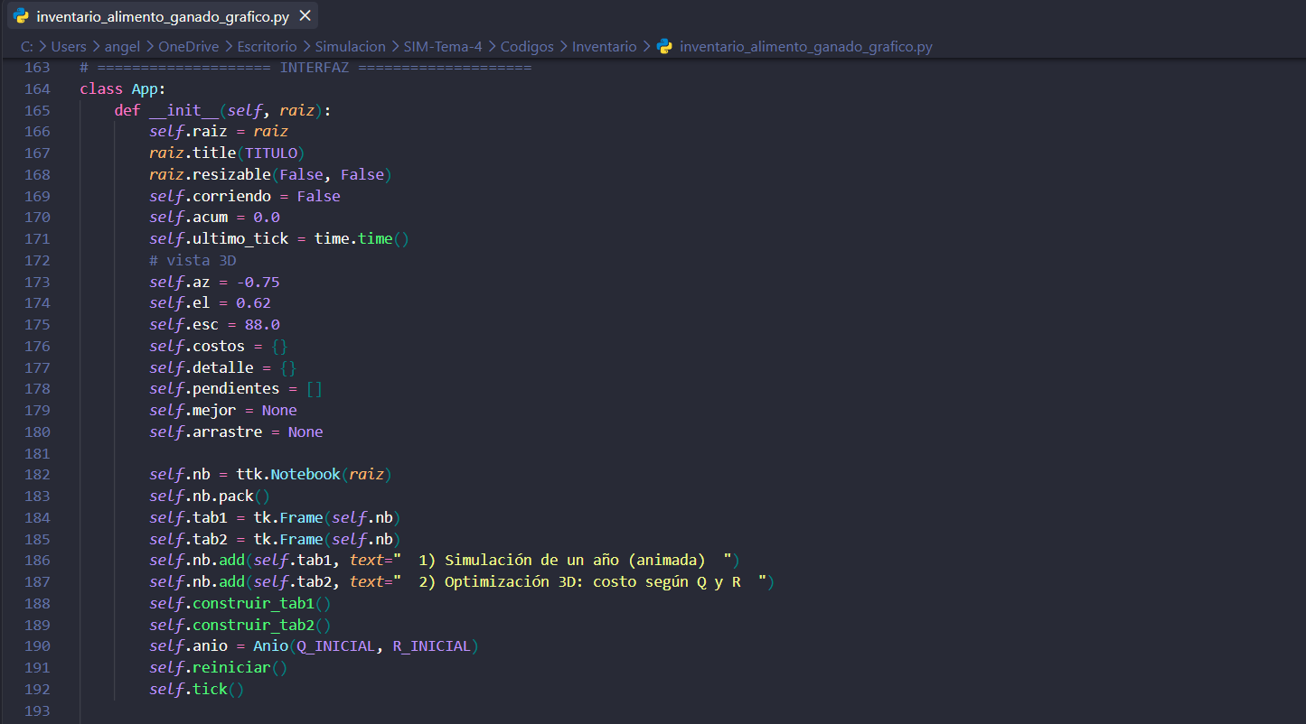
App.__init__ y pestañas
Inventario
Python
📄 inventario_alimento_ganado_grafico.py · Líneas 163 – 193
class App:
def __init__(self, raiz):
self.nb = ttk.Notebook(raiz)
tab1 = Simulación animada
tab2 = Optimización 3D
Construye la ventana con dos pestañas: animación de un año y malla de costos 3D. Relación: 4.1–4.2 (interfaz del simulador).
José Ángel Gómez Rincón | 241260049 | Tema 4 · Actividad 4.2
15

Slide 16
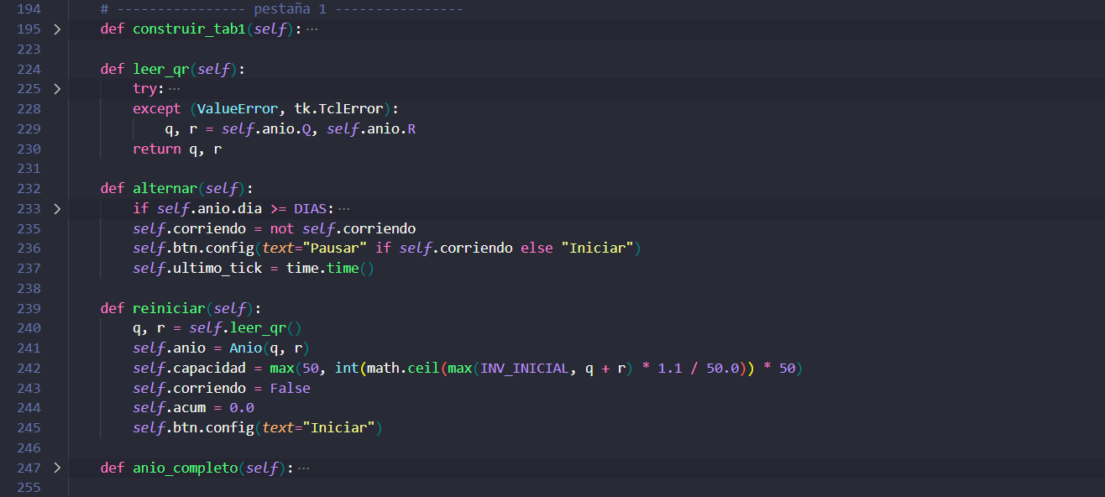
construir_tab1 y controles
Inventario
Python
📄 inventario_alimento_ganado_grafico.py · Líneas 194 – 255
def construir_tab1(self):
botones Iniciar/Reiniciar/Año completo
Spinbox Q y R, Scale velocidad
Canvas 1000x410 + Label de costos
Barra de control y lienzo de la animación. Relación: 4.2 (uso interactivo del simulador: cambiar Q,R, velocidad).
José Ángel Gómez Rincón | 241260049 | Tema 4 · Actividad 4.2
16

Slide 17
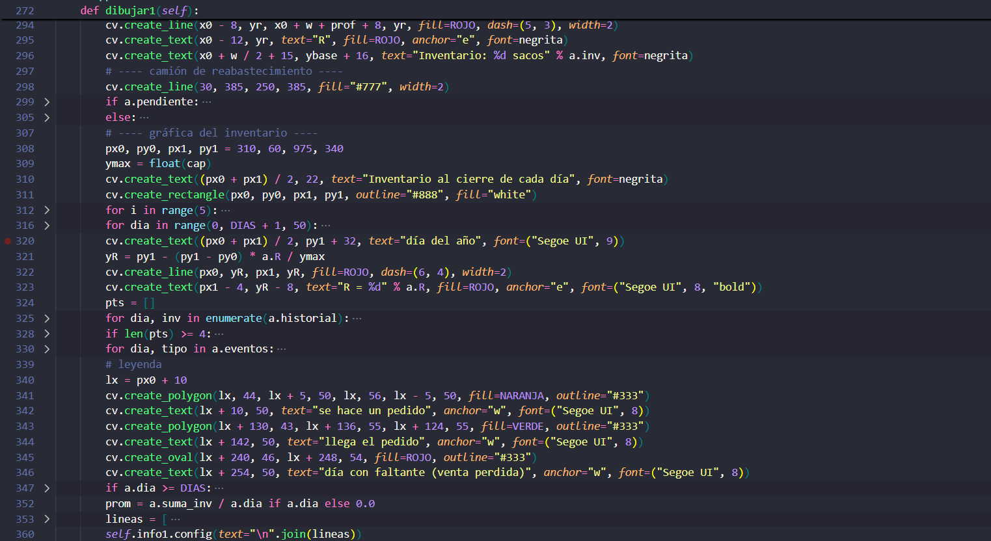
dibujar1 — bodega, camión, gráfica
Inventario
Python
📄 inventario_alimento_ganado_grafico.py · Líneas 272 – 360
def dibujar1(self):
caja3d (bodega), camión si pedido pendiente
serie temporal de inventario
marcas de pedido/llegada/faltante
panel de costos acumulados
Renderiza el estado del día: nivel de bodega, camión en tránsito, gráfica y costos. Relación: 4.2 (visualización de resultados sin afectar el sistema real).
José Ángel Gómez Rincón | 241260049 | Tema 4 · Actividad 4.2
17

Slide 18
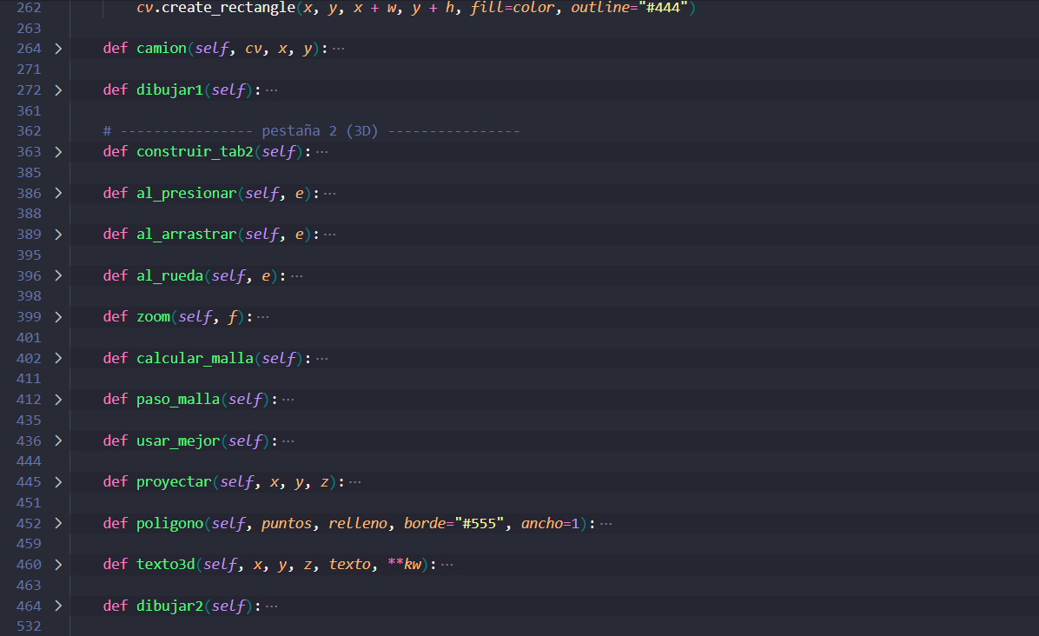
construir_tab2 y malla 3D
Inventario
Python
📄 inventario_alimento_ganado_grafico.py · Líneas 362 – 532
def construir_tab2 / calcular_malla / dibujar2
barras 3D por cada (Q,R)
rotación mouse, zoom rueda
barra dorada = menor costo
Explora todas las políticas y destaca el óptimo. Relación: 4.2 (análisis) y 4.4 (comparación de escenarios).
José Ángel Gómez Rincón | 241260049 | Tema 4 · Actividad 4.2
18

Slide 19
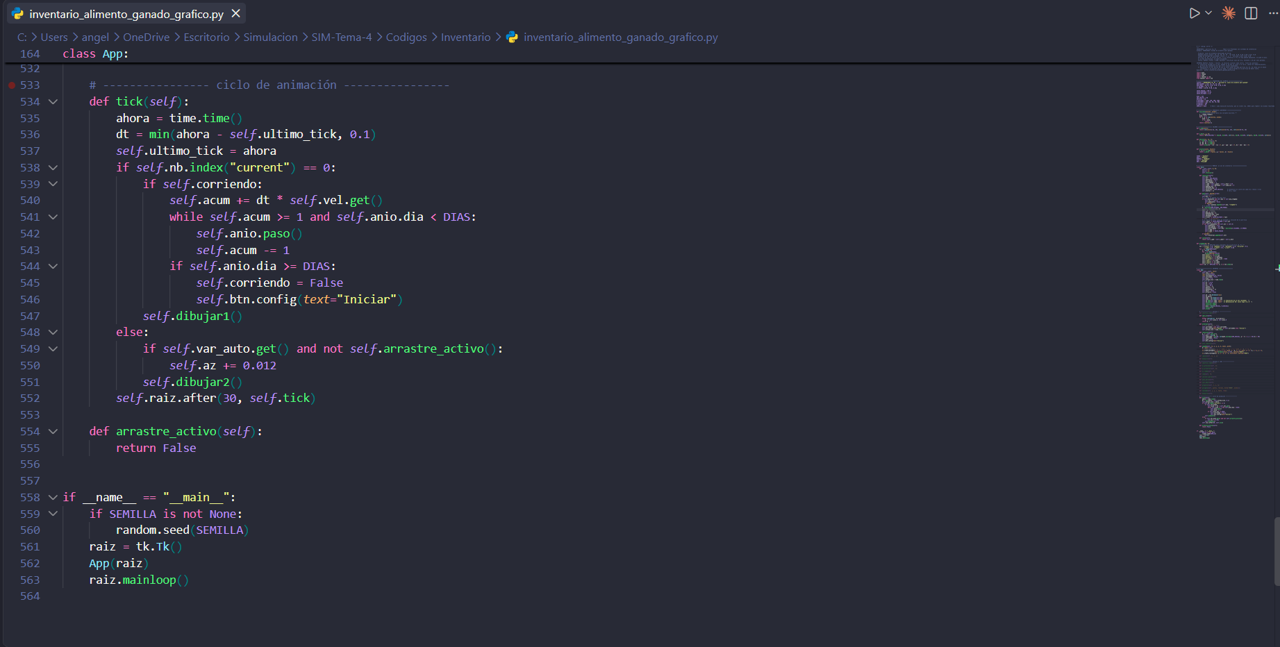
tick() y main
Inventario
Python
📄 inventario_alimento_ganado_grafico.py · Líneas 533 – 563
def tick(self): # cada 30 ms
avanza días según velocidad
redibuja pestaña activa
if __name__ == "__main__":
App(tk.Tk()); mainloop()
Bucle de animación y punto de entrada. Relación: 4.1 (el simulador se ejecuta y genera resultados).
José Ángel Gómez Rincón | 241260049 | Tema 4 · Actividad 4.2
19

Slide 20
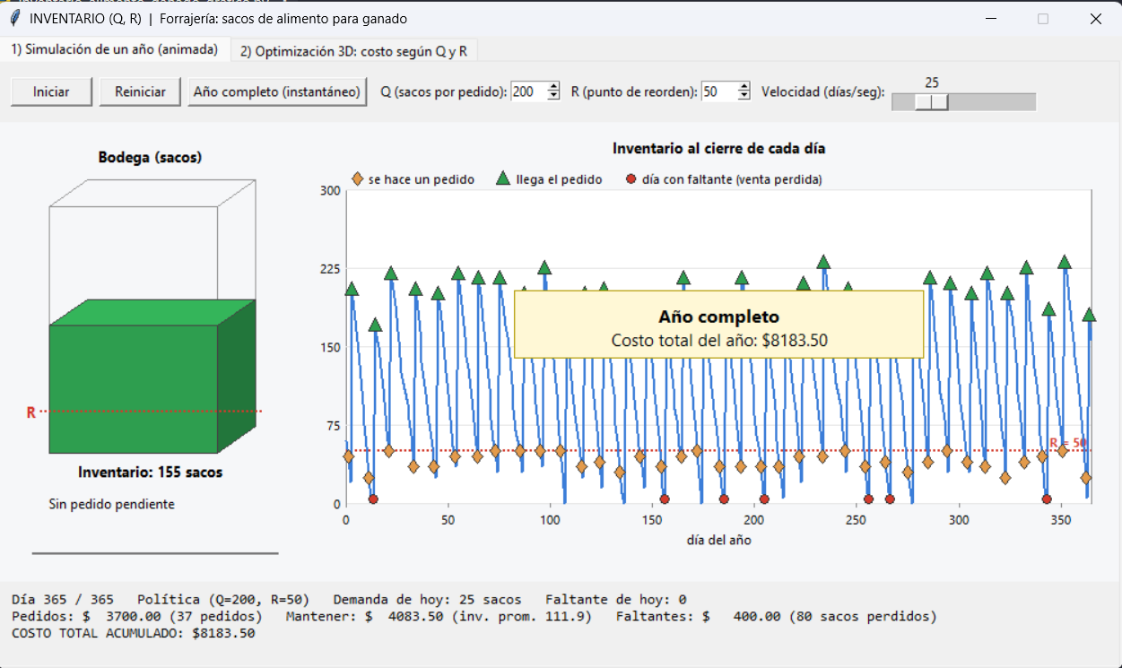
Ejecución del programa
Inventario
Python
▶ Ejecución — inventario_alimento_ganado_grafico.py
Ejecutar: python inventario_alimento_ganado_grafico.py
Pestaña 1: animar un año con Q y R elegidos. Pestaña 2: calcular malla y observar la política óptima (barra dorada).
Inserta aquí la captura de pantalla
de la ejecución de este archivo
José Ángel Gómez Rincón | 241260049 | Tema 4 · Actividad 4.2
20

Slide 21
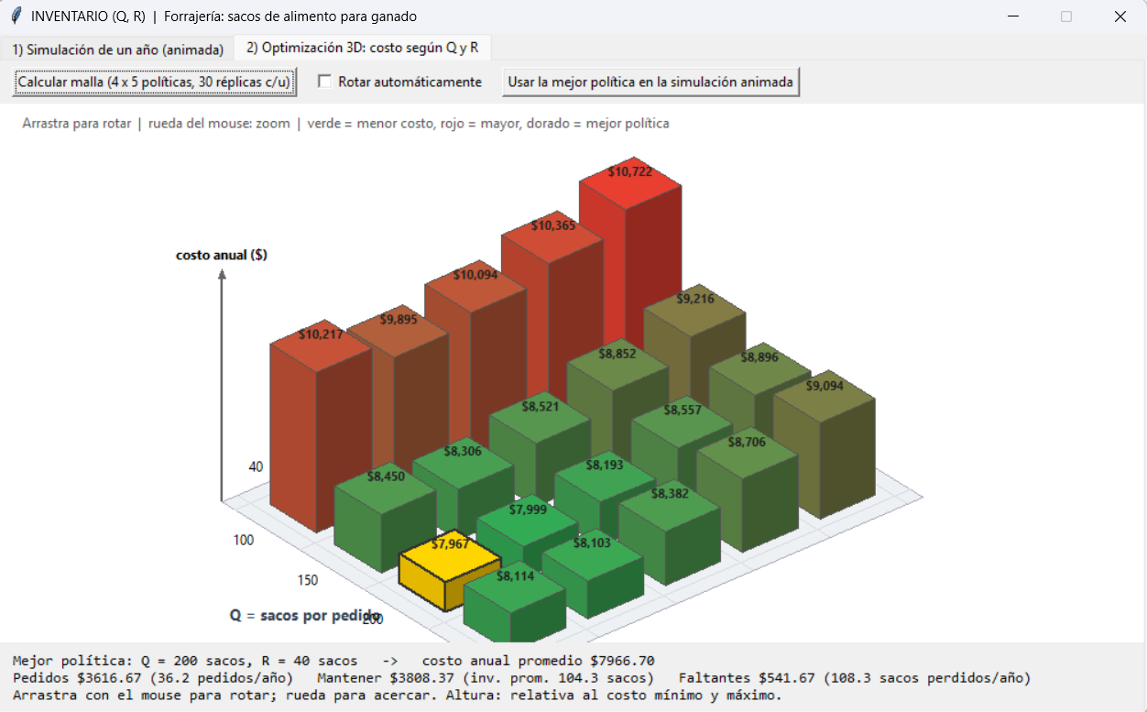

Slide 22
Java
InventarioAlimentoGanadoGrafico.java

Slide 23
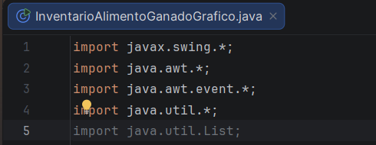
Importaciones
Inventario
Java
📄 InventarioAlimentoGanadoGrafico.java · Líneas 1 – 5
import javax.swing.*;
import java.awt.*;
import java.awt.event.*;
import java.util.*;
import java.util.List;
javax.swing: JFrame, JPanel, JButton, JTabbedPane, Timer. java.awt: Graphics2D, Color, Polygon. event: mouse y ActionListener. util: Random, ArrayList. Relación: 4.1–4.2 (API gráfica y de utilidad del lenguaje).
José Ángel Gómez Rincón | 241260049 | Tema 4 · Actividad 4.2
22

Slide 24
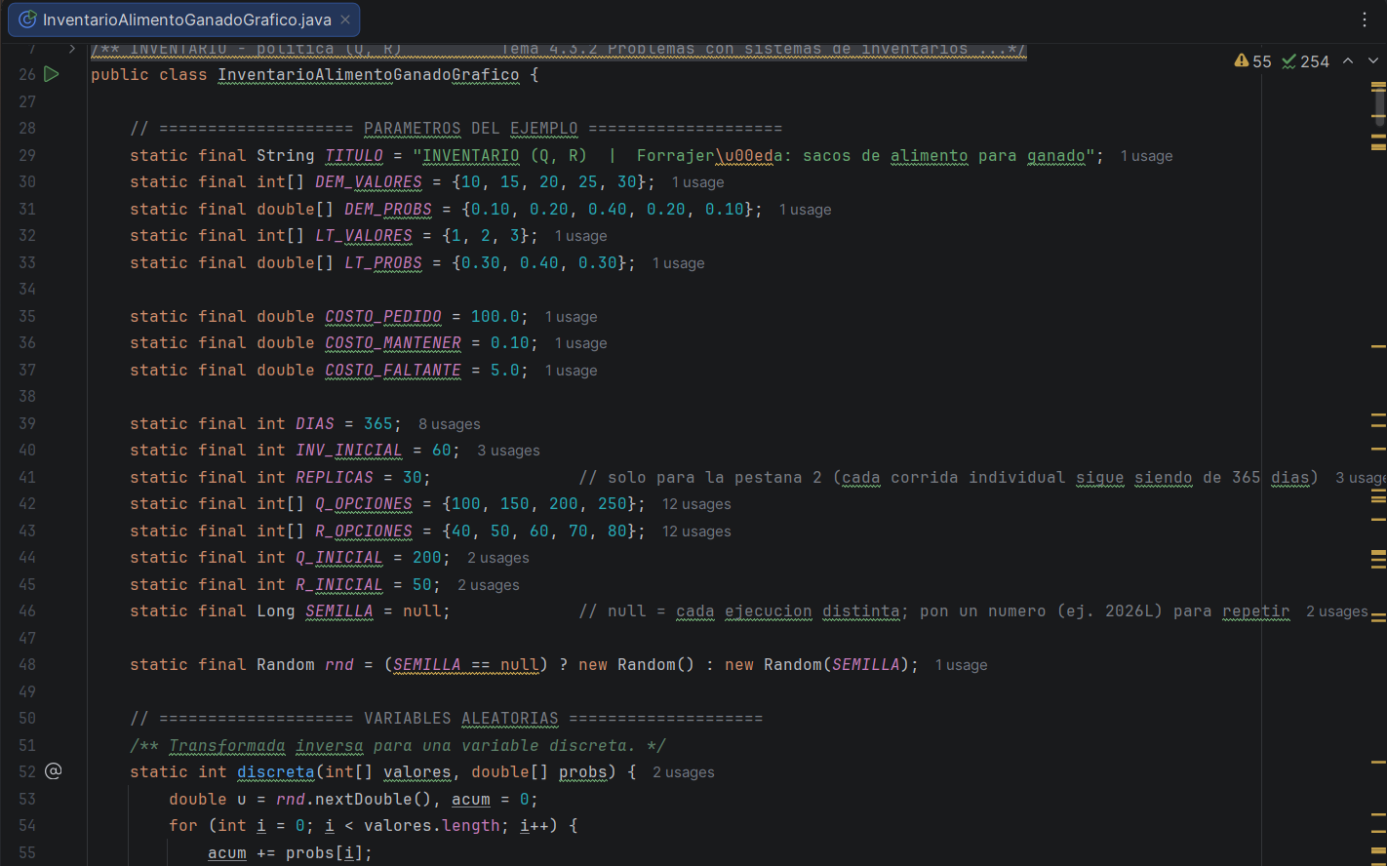
Parámetros y Random
Inventario
Java
📄 InventarioAlimentoGanadoGrafico.java · Líneas 26 – 55
public class InventarioAlimentoGanadoGrafico {
DEM_VALORES, DEM_PROBS, LT_*, COSTOS
DIAS=365, REPLICAS=30, Q_OPCIONES, R_OPCIONES
static final Random rnd = ...
Constantes del caso forrajería y generador Random. Relación: 4.3.2.
José Ángel Gómez Rincón | 241260049 | Tema 4 · Actividad 4.2
23

Slide 25
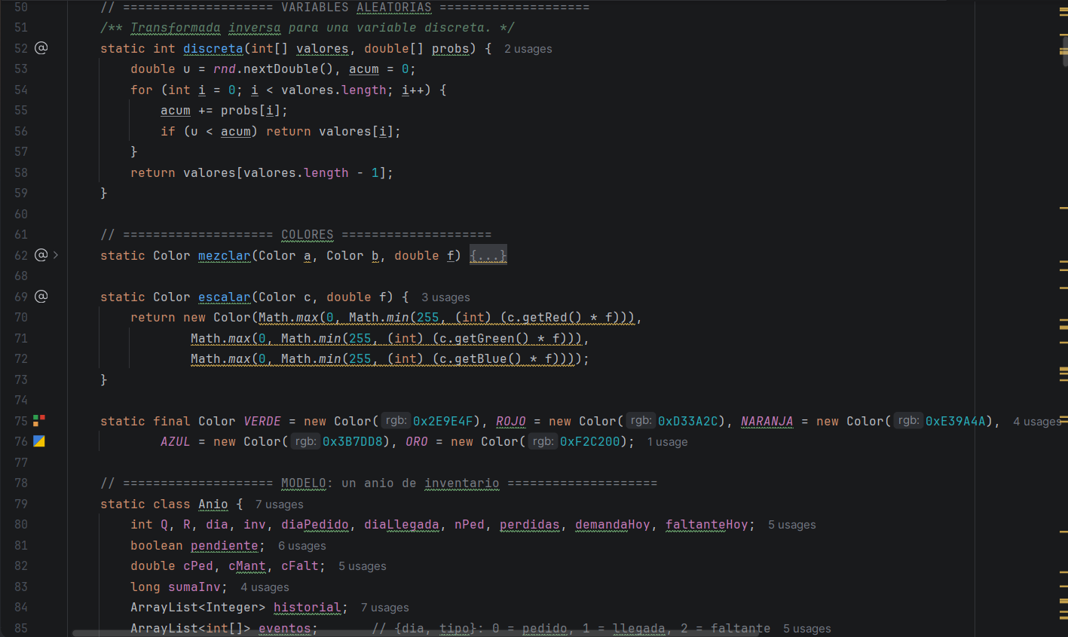
discreta() y colores
Inventario
Java
📄 InventarioAlimentoGanadoGrafico.java · Líneas 50 – 85
static int discreta(int[] valores, double[] probs)
static Color mezclar / escalar
VERDE, ROJO, NARANJA, AZUL, ORO
Transformada inversa discreta y utilidades de color. Relación: VA del Tema 3 + capa visual (4.2).
José Ángel Gómez Rincón | 241260049 | Tema 4 · Actividad 4.2
24

Slide 26
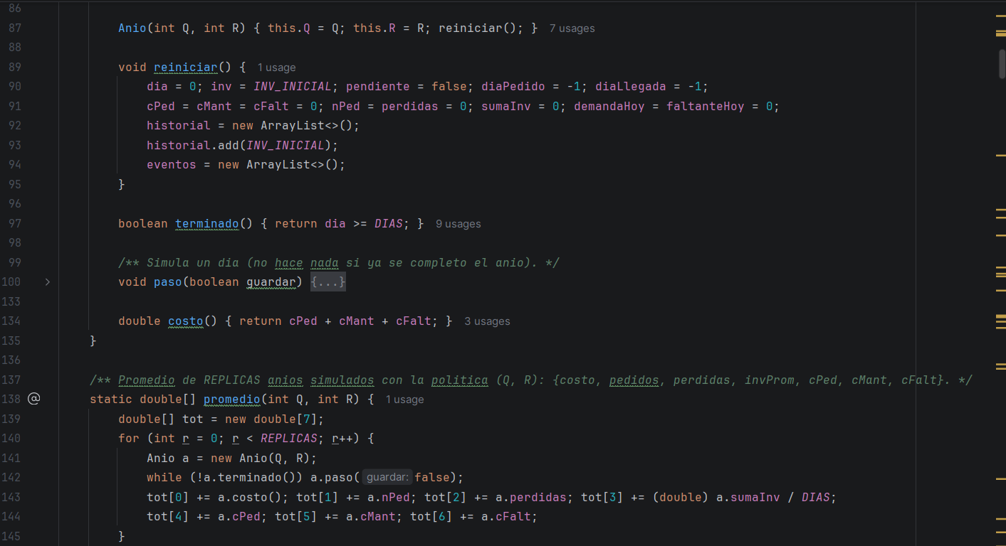
Clase Anio
Inventario
Java
📄 InventarioAlimentoGanadoGrafico.java · Líneas 86 – 145
static class Anio {
void reiniciar(); void paso(boolean guardar);
double costo();
}
Estado de un año y avance diario (llegada, demanda, faltante, política Q,R). Relación: 4.3.2.
José Ángel Gómez Rincón | 241260049 | Tema 4 · Actividad 4.2
25

Slide 27
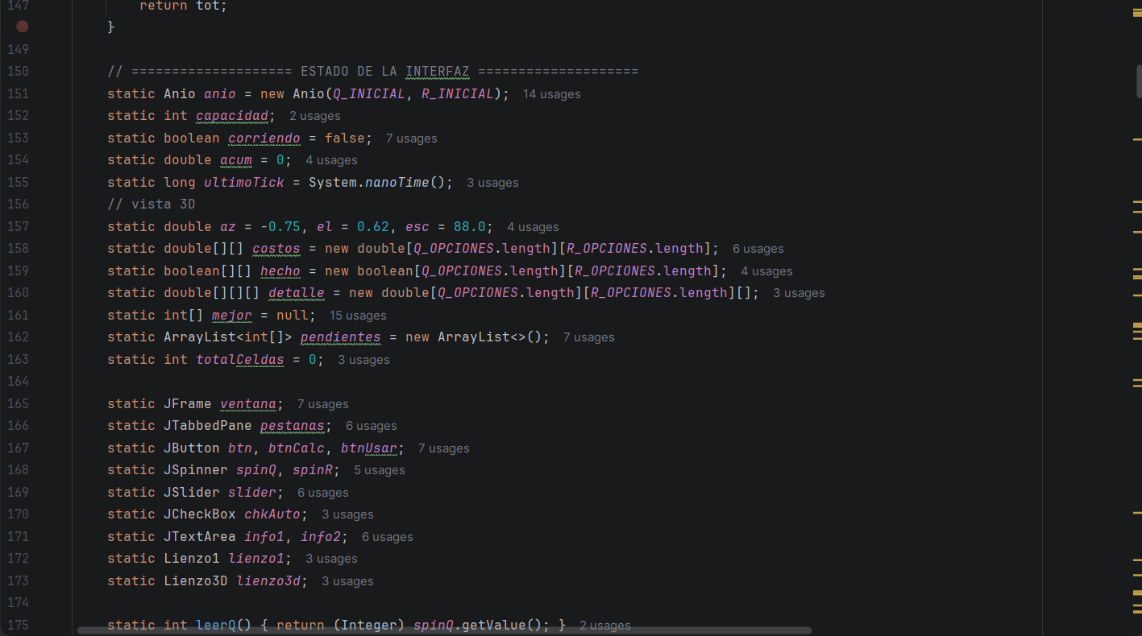
promedio() y estado UI
Inventario
Java
📄 InventarioAlimentoGanadoGrafico.java · Líneas 147 – 200
static double[] promedio(int Q, int R)
// variables de interfaz: anio, corriendo,
// costos[][], mejor, pendientes
Réplicas para cada política y variables globales de la ventana. Relación: 4.4 y 4.2.
José Ángel Gómez Rincón | 241260049 | Tema 4 · Actividad 4.2
26

Slide 28
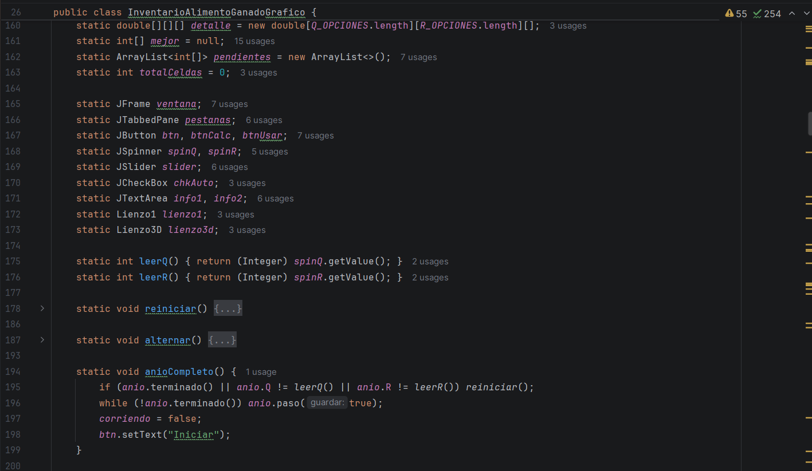

Slide 29
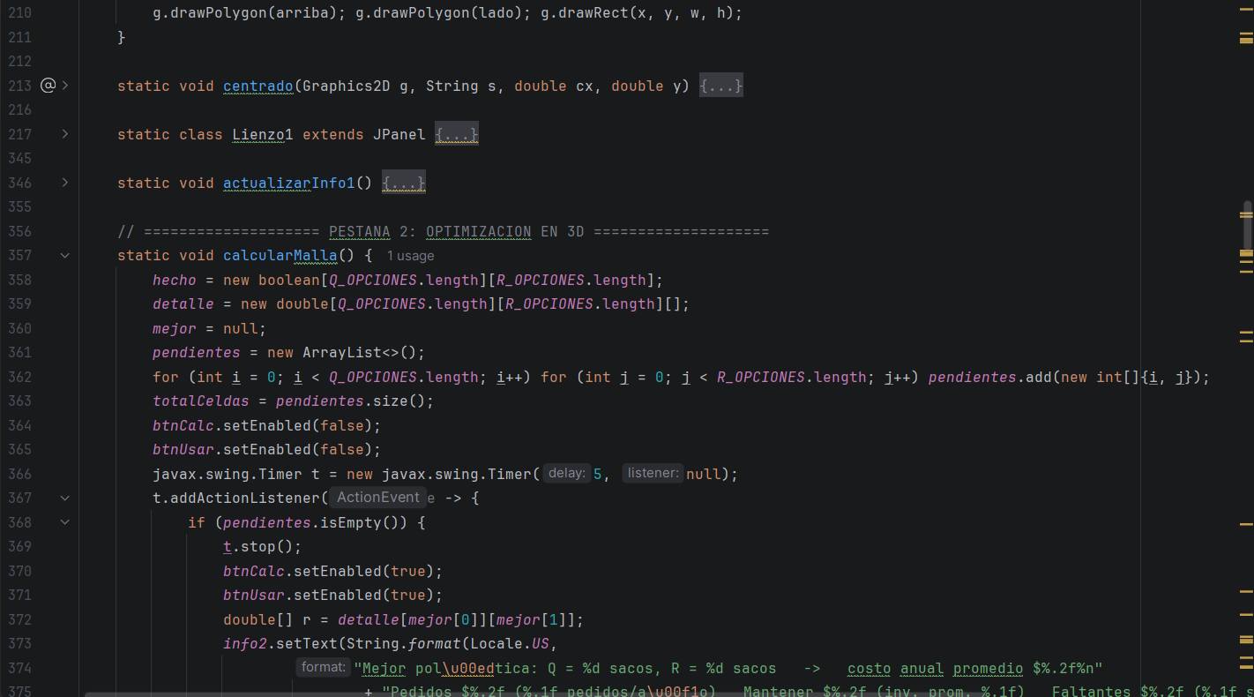
Lienzo1 — animación
Inventario
Java
📄 InventarioAlimentoGanadoGrafico.java · Líneas 210 – 360
static class Lienzo1 extends JPanel {
caja3d, camion, paintComponent
gráfica de inventario + leyenda
}
Panel que dibuja bodega 3D, camión y serie temporal. Relación: 4.2.
José Ángel Gómez Rincón | 241260049 | Tema 4 · Actividad 4.2
27

Slide 30
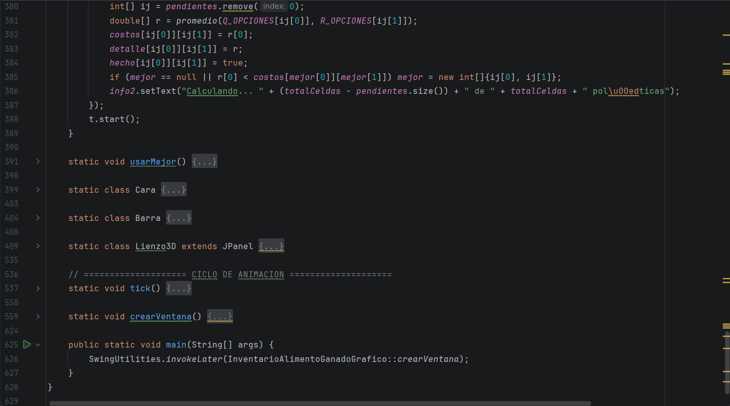
Lienzo3D y calcularMalla
Inventario
Java
📄 InventarioAlimentoGanadoGrafico.java · Líneas 380 – 560
calcularMalla() + Lienzo3D
proyección, barras por (Q,R)
rotación/zoom con mouse
Optimización visual de políticas. Relación: 4.2 y 4.4.
José Ángel Gómez Rincón | 241260049 | Tema 4 · Actividad 4.2
28

Slide 31
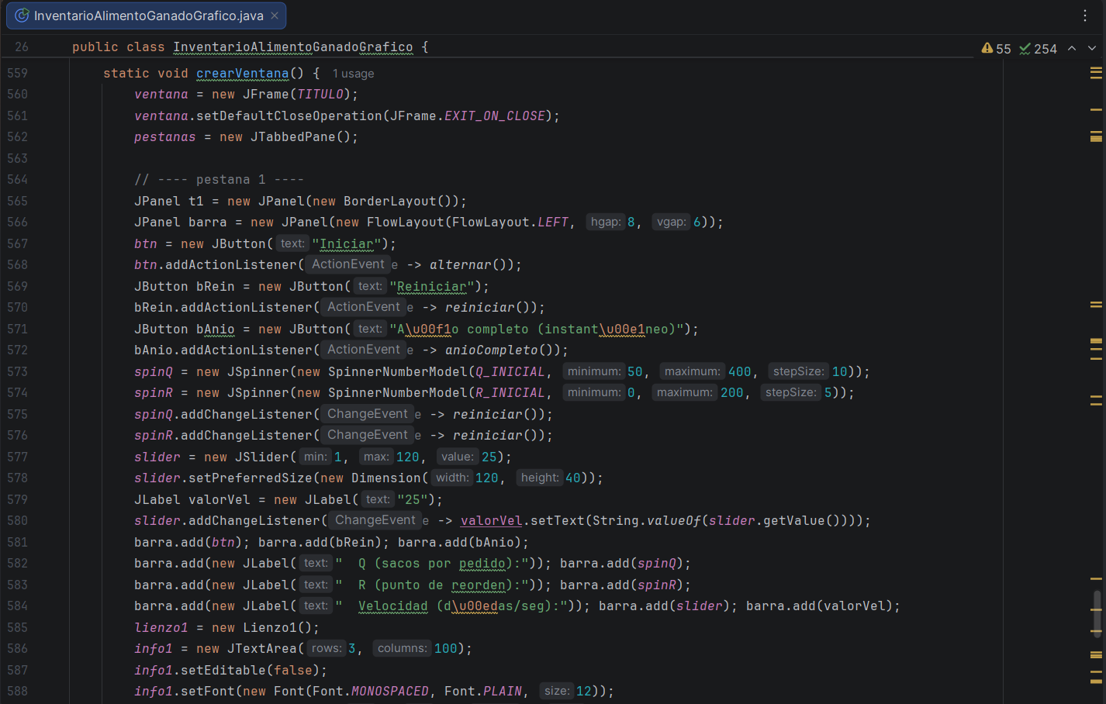
crearVentana y main
Inventario
Java
📄 InventarioAlimentoGanadoGrafico.java · Líneas 560 – 628
static void crearVentana() { ... }
public static void main(String[] args) {
SwingUtilities.invokeLater(...);
}
Arma pestañas, controles y Timer de 30 ms. Relación: 4.1 (punto de entrada del simulador).
José Ángel Gómez Rincón | 241260049 | Tema 4 · Actividad 4.2
29

Slide 32
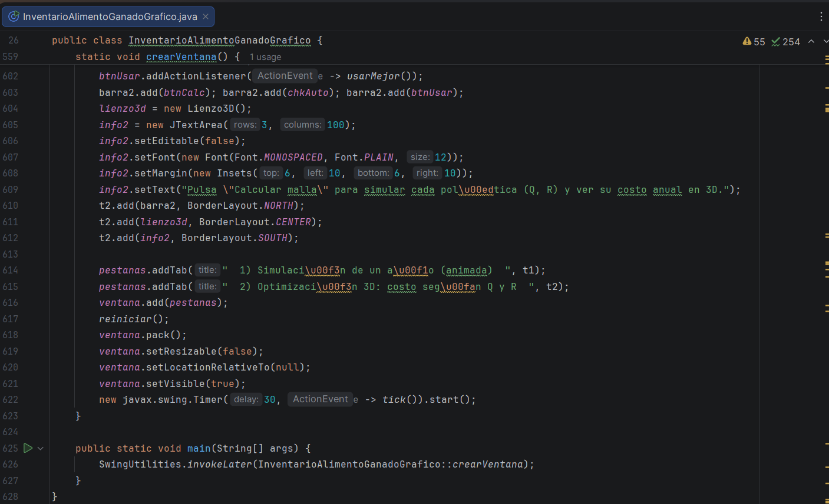

Slide 33
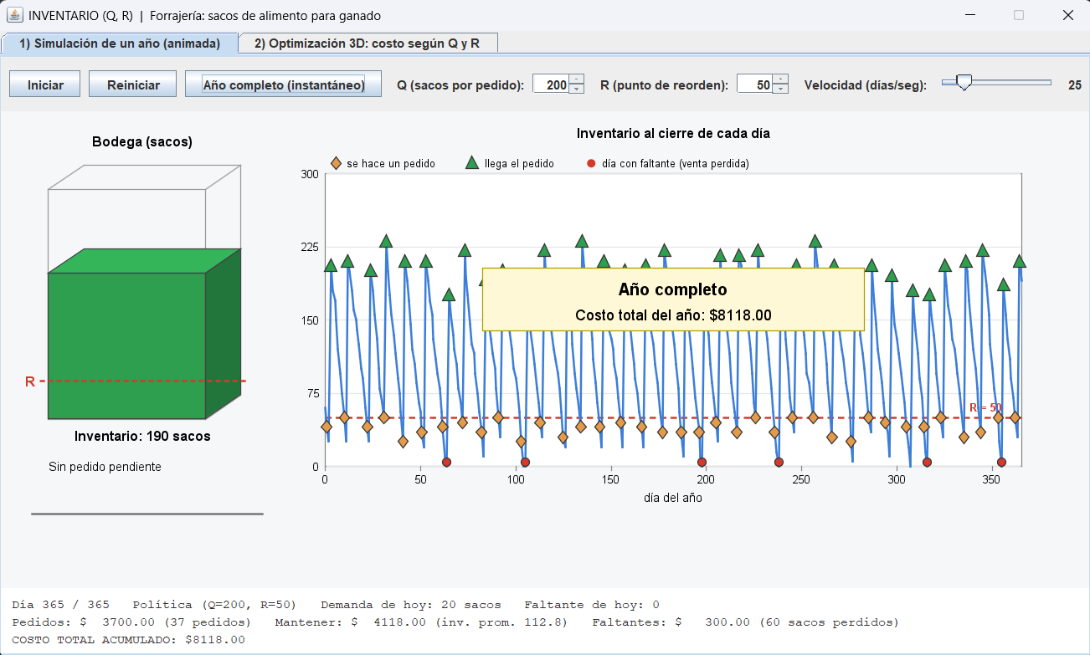
Ejecución del programa
Inventario
Java
▶ Ejecución — InventarioAlimentoGanadoGrafico.java
Compilar: javac InventarioAlimentoGanadoGrafico.java
Ejecutar: java InventarioAlimentoGanadoGrafico
Pestaña 1: animación. Pestaña 2: calcular malla 3D.
Inserta aquí la captura de pantalla
de la ejecución de este archivo
José Ángel Gómez Rincón | 241260049 | Tema 4 · Actividad 4.2
30

Slide 34
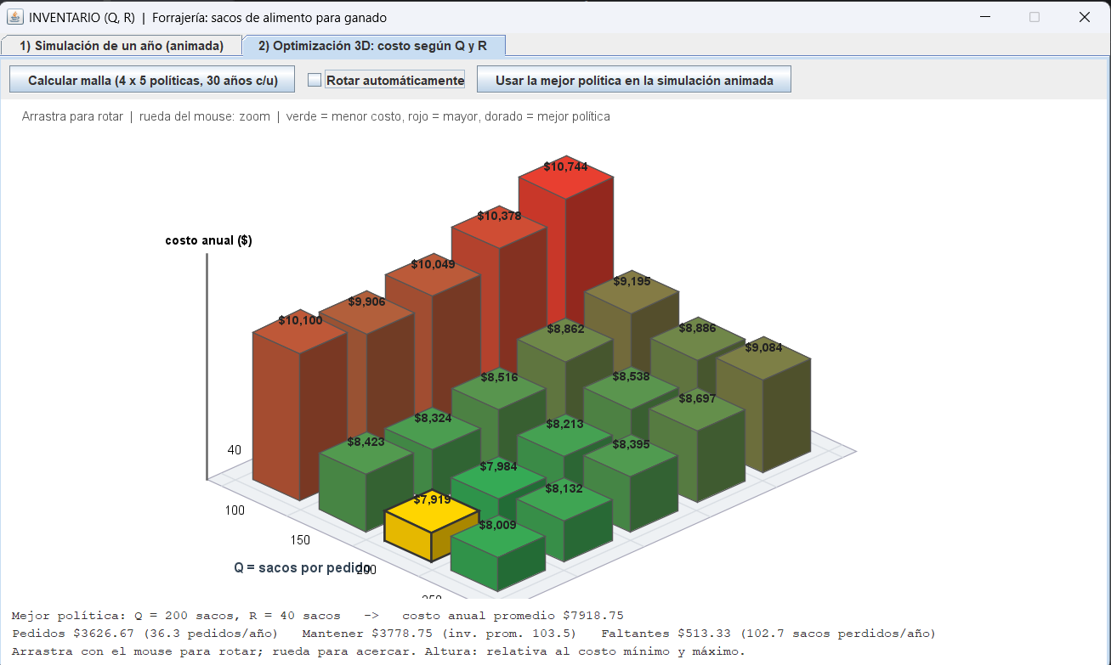

Slide 35
R
inventario_alimento_ganado.R

Slide 36
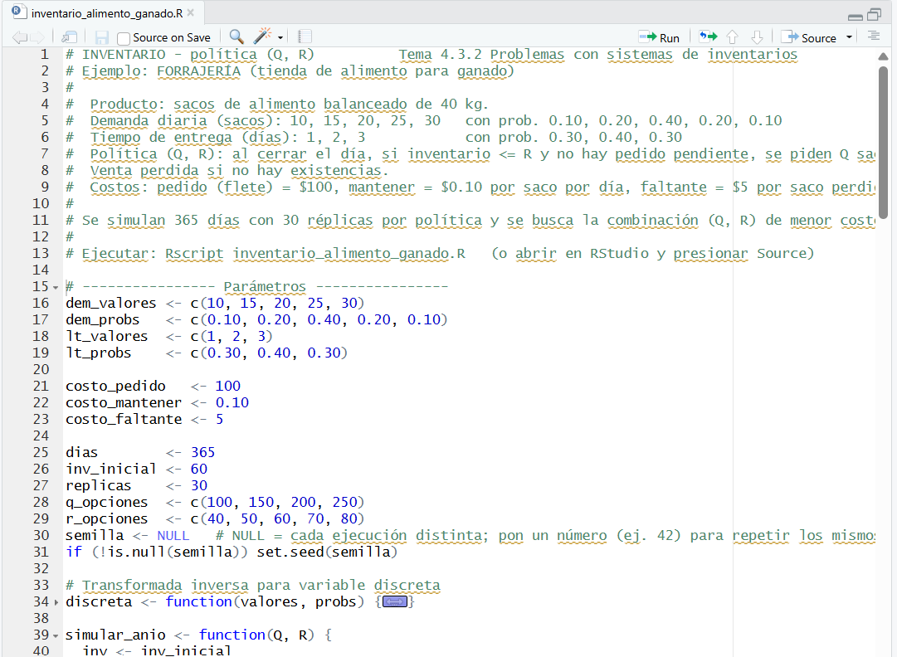
Encabezado y parámetros
Inventario
R
📄 inventario_alimento_ganado.R · Líneas 1 – 40
# INVENTARIO - política (Q, R)
dem_valores, dem_probs, lt_valores, lt_probs
costo_pedido, costo_mantener, costo_faltante
dias=365, replicas=30, q_opciones, r_opciones
Documentación del caso y parámetros. Relación: 4.3.2.
José Ángel Gómez Rincón | 241260049 | Tema 4 · Actividad 4.2
32

Slide 37
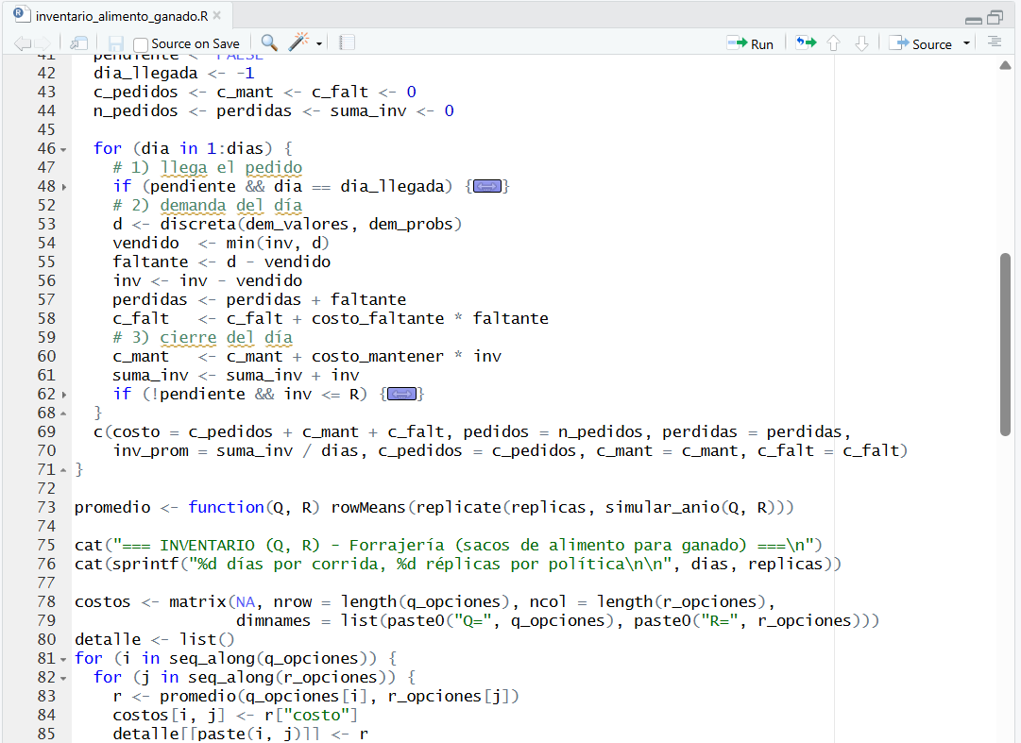
discreta() y simular_anio
Inventario
R
📄 inventario_alimento_ganado.R · Líneas 42 – 85
discreta <- function(valores, probs) { ... }
simular_anio <- function(Q, R) {
for (dia in 1:dias) { llegada; demanda; política }
}
Generador discreto y simulación de un año. Relación: 4.3.2 y generadores del Tema 3.
José Ángel Gómez Rincón | 241260049 | Tema 4 · Actividad 4.2
33

Slide 38
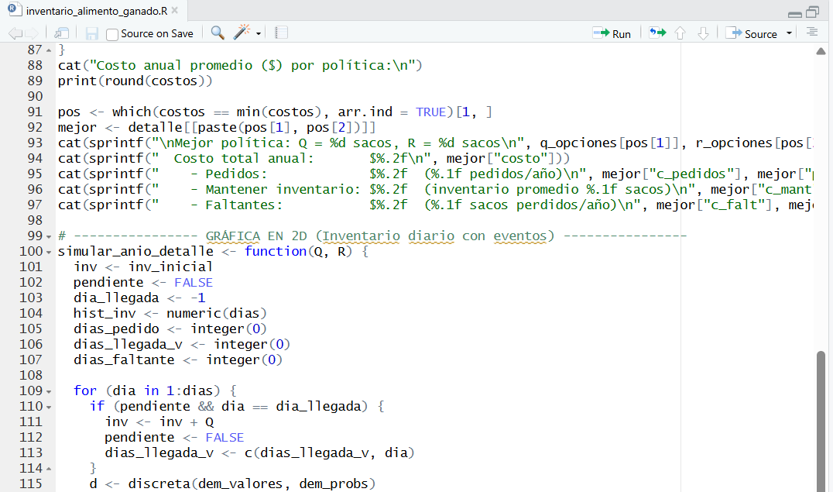
promedio, malla y mejor política
Inventario
R
📄 inventario_alimento_ganado.R · Líneas 87 – 115
promedio <- function(Q, R) rowMeans(replicate(...))
for (i,j) costos[i,j] <- promedio(...)
mejor <- which.min(costos)
Réplicas, exploración de (Q,R) y selección del mínimo costo. Relación: 4.4 y 4.2.
José Ángel Gómez Rincón | 241260049 | Tema 4 · Actividad 4.2
34

Slide 39
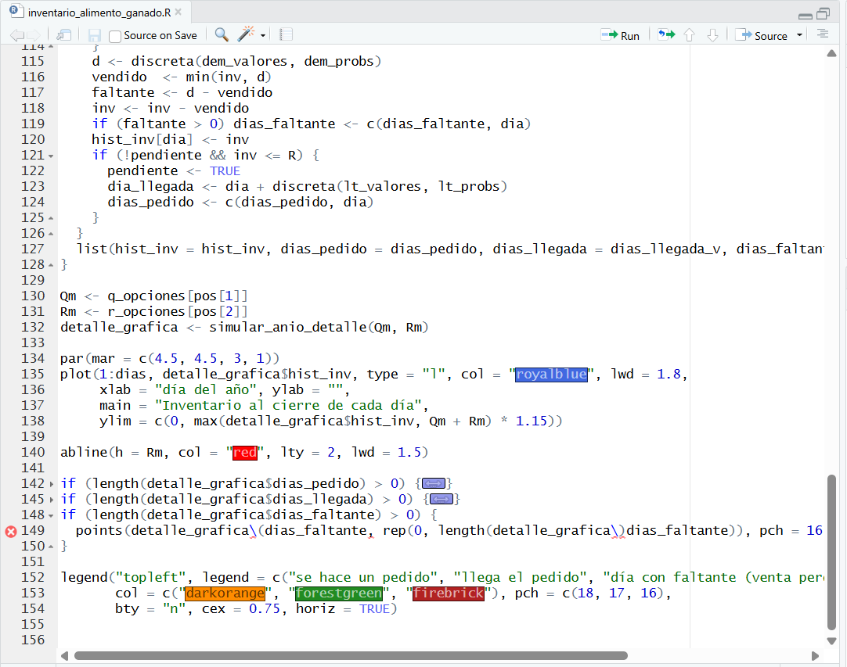
Gráfica de inventario
Inventario
R
📄 inventario_alimento_ganado.R · Líneas 117 – 155
simular_anio_detalle / plot()
abline(h=R); points pedidos, llegadas, faltantes
Serie temporal con eventos marcados. Relación: 4.2 (visualización de resultados).
José Ángel Gómez Rincón | 241260049 | Tema 4 · Actividad 4.2
35

Slide 40
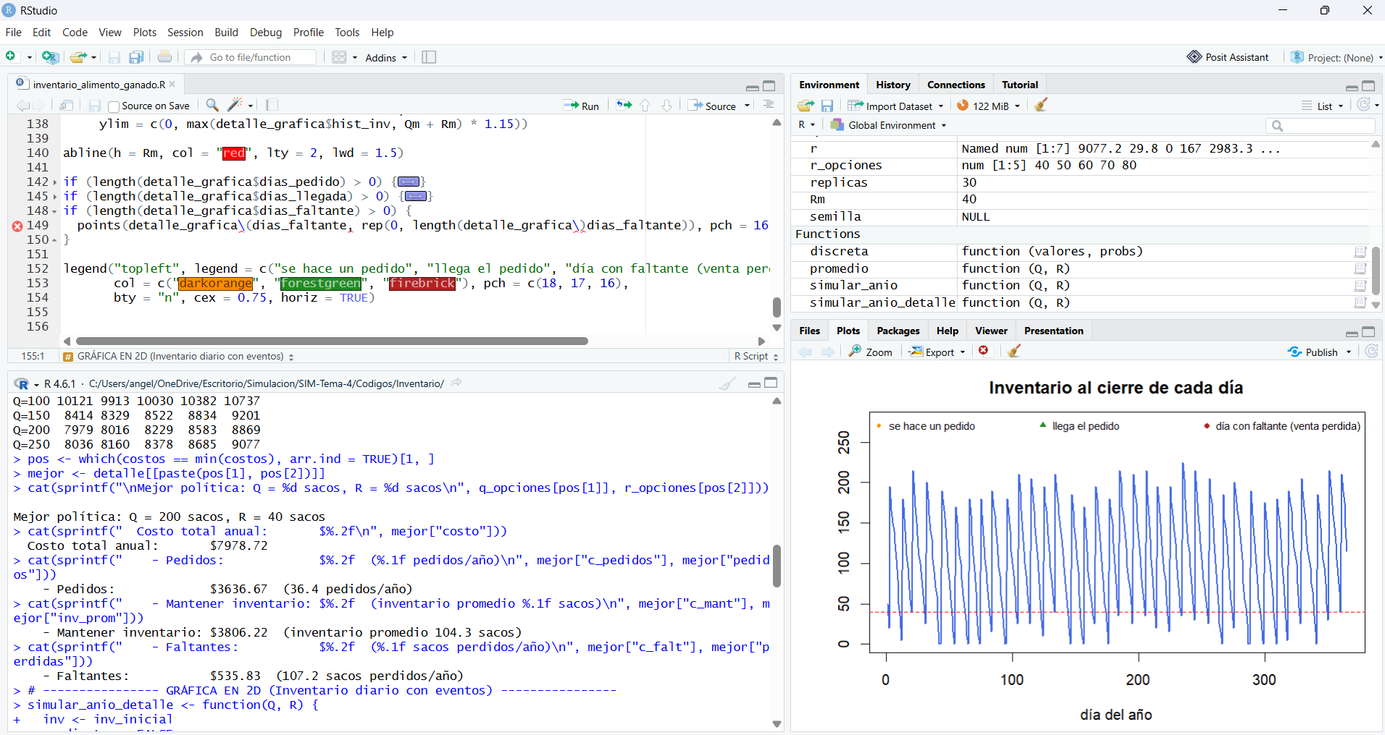
Ejecución del programa
Inventario
R
▶ Ejecución — inventario_alimento_ganado.R
Ejecutar: Rscript inventario_alimento_ganado.R
(o source() en RStudio). Salida: tabla de costos, mejor (Q,R) y gráfica del inventario.
Inserta aquí la captura de pantalla
de la ejecución de este archivo
José Ángel Gómez Rincón | 241260049 | Tema 4 · Actividad 4.2
36

Slide 41
EJEMPLO 2
LÍNEA DE ESPERA 1 — Relojería (M/M/1)

Slide 42
Python
linea_espera_1_relojeria_grafico.py

Slide 43
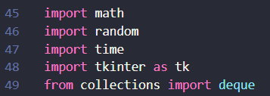
Importaciones
Relojería
Python
📄 linea_espera_1_relojeria_grafico.py · Líneas 45 – 49
import math
import random
import time
import tkinter as tk
from collections import deque
math: factorial y log. random: U(0,1). time: dt de animación. tkinter: GUI. deque: historial acotado de gráficas. Relación: 4.1–4.2.
José Ángel Gómez Rincón | 241260049 | Tema 4 · Actividad 4.2
39

Slide 44
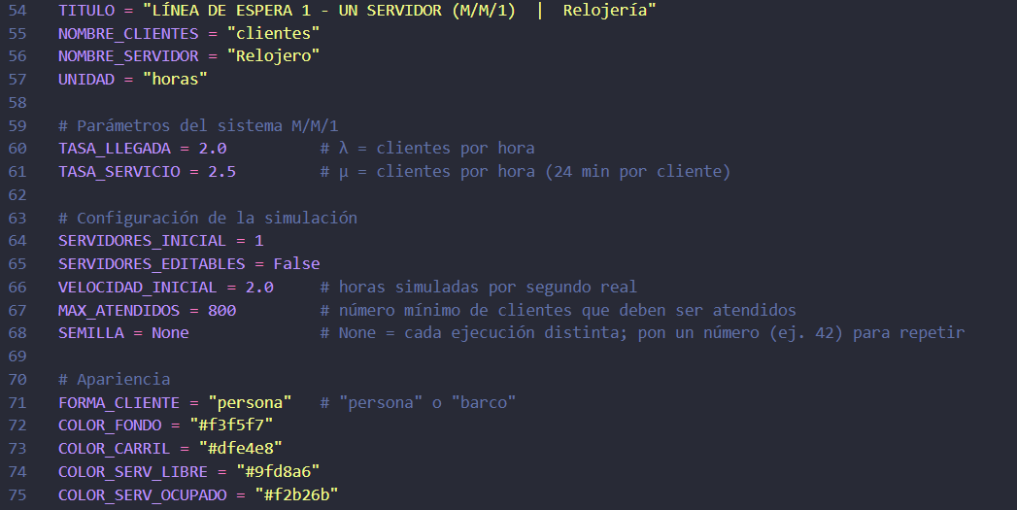
Parámetros M/M/1
Relojería
Python
📄 linea_espera_1_relojeria_grafico.py · Líneas 54 – 75
TASA_LLEGADA=2.0, TASA_SERVICIO=2.5
SERVIDORES_INICIAL=1, MAX_ATENDIDOS=800
FORMA_CLIENTE="persona", colores
λ=2, μ=2.5, un relojero, parada con sistema vacío. Relación: 4.3.1.
José Ángel Gómez Rincón | 241260049 | Tema 4 · Actividad 4.2
40

Slide 45
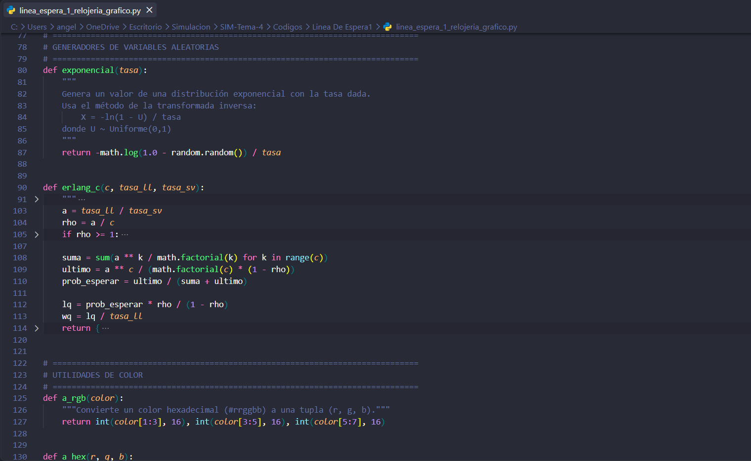
exponencial() y erlang_c()
Relojería
Python
📄 linea_espera_1_relojeria_grafico.py · Líneas 78 – 125
def exponencial(tasa): -log(1-U)/tasa
def erlang_c(c, λ, μ): Wq, W, Lq, rho
# None si rho>=1
Transformada inversa y fórmulas teóricas M/M/c. Relación: 4.3.1 + 4.4 (validación sim vs teoría).
José Ángel Gómez Rincón | 241260049 | Tema 4 · Actividad 4.2
41

Slide 46
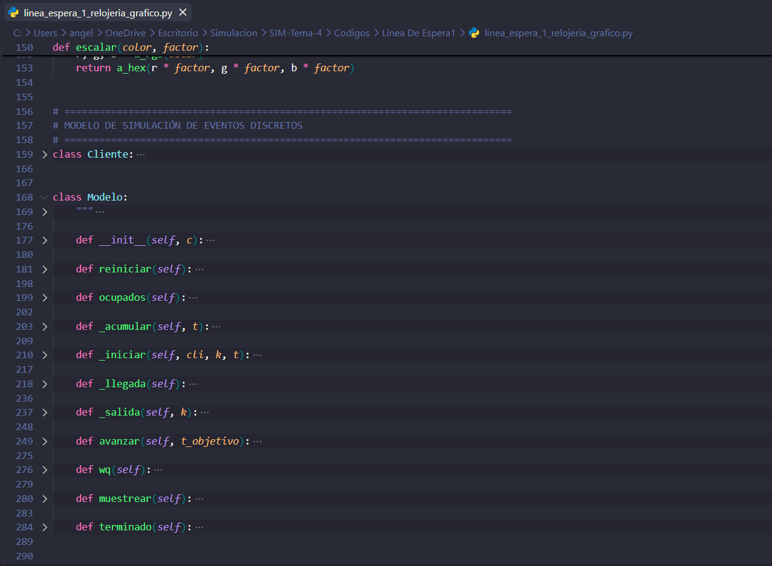
Cliente y Modelo
Relojería
Python
📄 linea_espera_1_relojeria_grafico.py · Líneas 150 – 290
class Cliente: llegada, servicio, x, y
class Modelo:
_llegada, _salida, avanzar, terminado
acumula area_cola y area_ocupados
Entidades y motor de eventos discretos con condición de parada. Relación: 4.1–4.2 y 4.3.1.
José Ángel Gómez Rincón | 241260049 | Tema 4 · Actividad 4.2
42

Slide 47
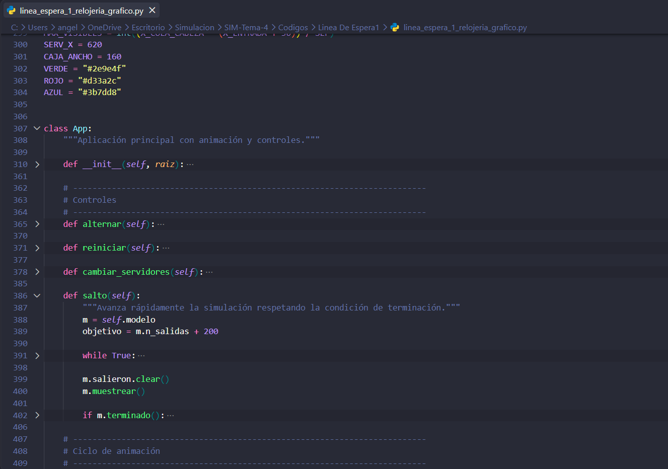
App — controles y animación
Relojería
Python
📄 linea_espera_1_relojeria_grafico.py · Líneas 300 – 450
class App:
Iniciar/Pausar, Reiniciar, Salto +200
Scale velocidad, Canvas clientes+relojero
Interfaz interactiva del sistema M/M/1. Relación: 4.2.
José Ángel Gómez Rincón | 241260049 | Tema 4 · Actividad 4.2
43

Slide 48
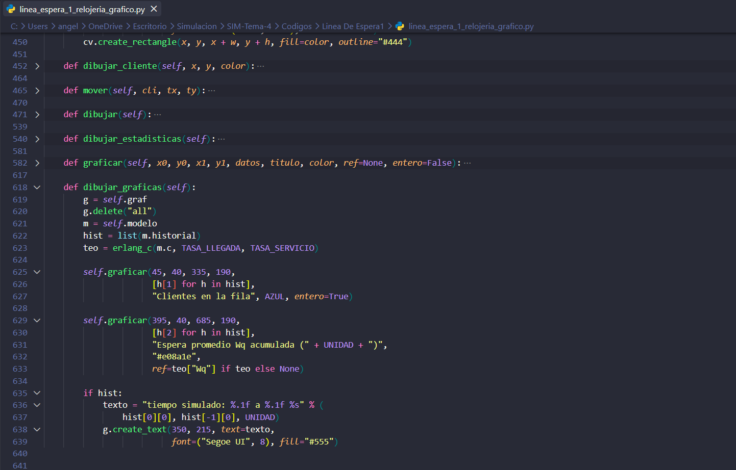
Estadísticas y gráficas
Relojería
Python
📄 linea_espera_1_relojeria_grafico.py · Líneas 450 – 650
dibujar_estadisticas: Wq,W,Lq,rho vs teoría
dibujar_graficas: cola y Wq acumulada
Panel simulación vs teoría y series en vivo. Relación: 4.4.
José Ángel Gómez Rincón | 241260049 | Tema 4 · Actividad 4.2
44

Slide 49
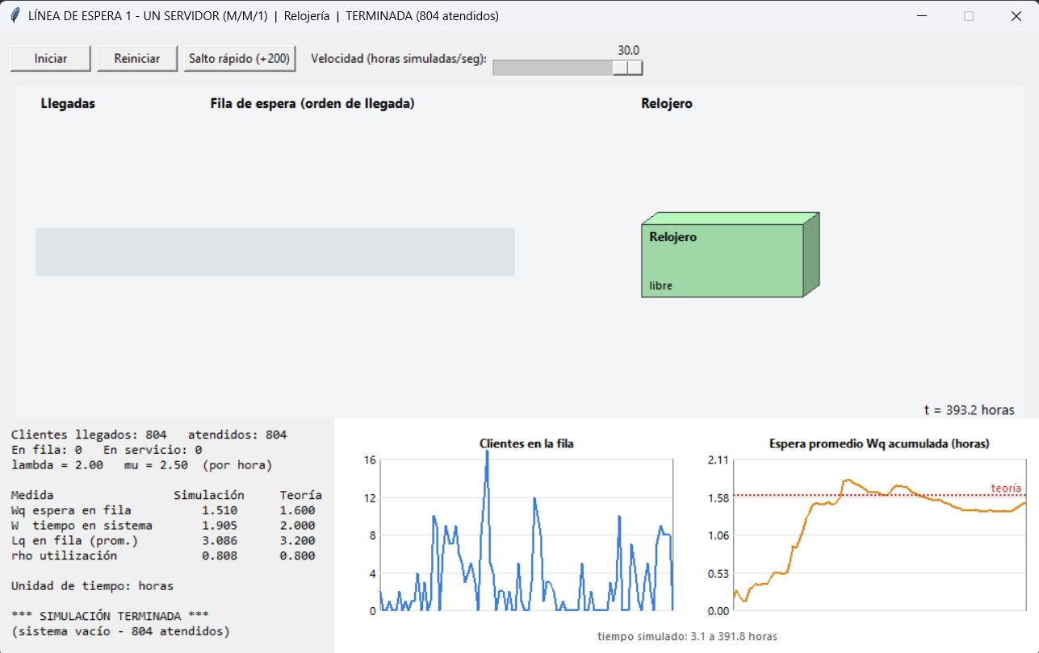
Ejecución del programa
Relojería
Python
▶ Ejecución — linea_espera_1_relojeria_grafico.py
Ejecutar: python linea_espera_1_relojeria_grafico.py
Animar hasta ≥800 atendidos y sistema vacío; observar Wq vs teoría.
Inserta aquí la captura de pantalla
de la ejecución de este archivo
José Ángel Gómez Rincón | 241260049 | Tema 4 · Actividad 4.2
45

Slide 50
Java
LineaEspera1RelojeriaGrafico.java

Slide 51
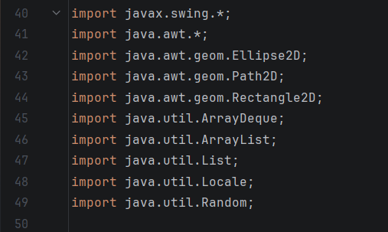
Importaciones
Relojería
Java
📄 LineaEspera1RelojeriaGrafico.java · Líneas 40 – 50
import javax.swing.*;
import java.awt.*;
import java.awt.geom.*;
import java.util.*;
Swing, AWT geométrico (Path2D, Ellipse2D), Random, ArrayDeque. Relación: 4.1–4.2.
José Ángel Gómez Rincón | 241260049 | Tema 4 · Actividad 4.2
47

Slide 52
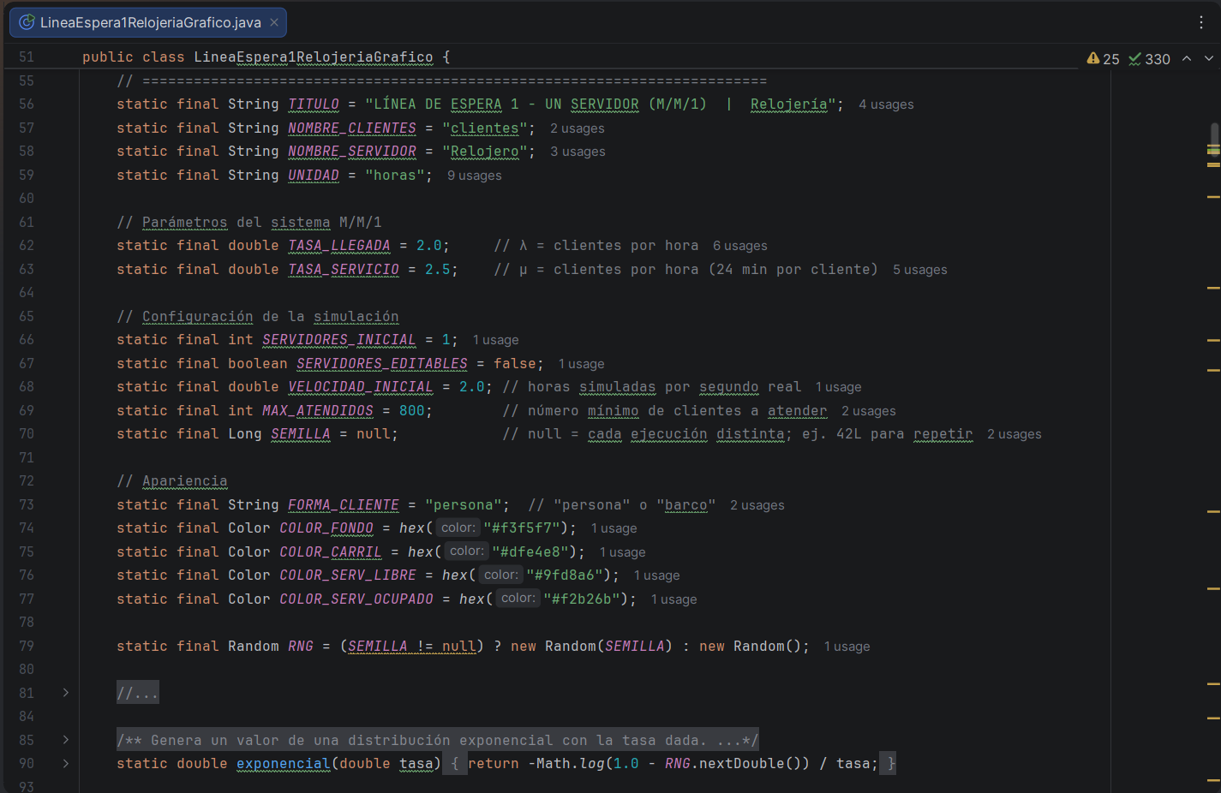
Parámetros, exponencial, erlangC
Relojería
Java
📄 LineaEspera1RelojeriaGrafico.java · Líneas 55 – 150
TASA_LLEGADA=2.0; TASA_SERVICIO=2.5;
static double exponencial(double tasa)
static double[] erlangC(int c, ...)
M/M/1 y validación teórica. Relación: 4.3.1 y 4.4.
José Ángel Gómez Rincón | 241260049 | Tema 4 · Actividad 4.2
48

Slide 53
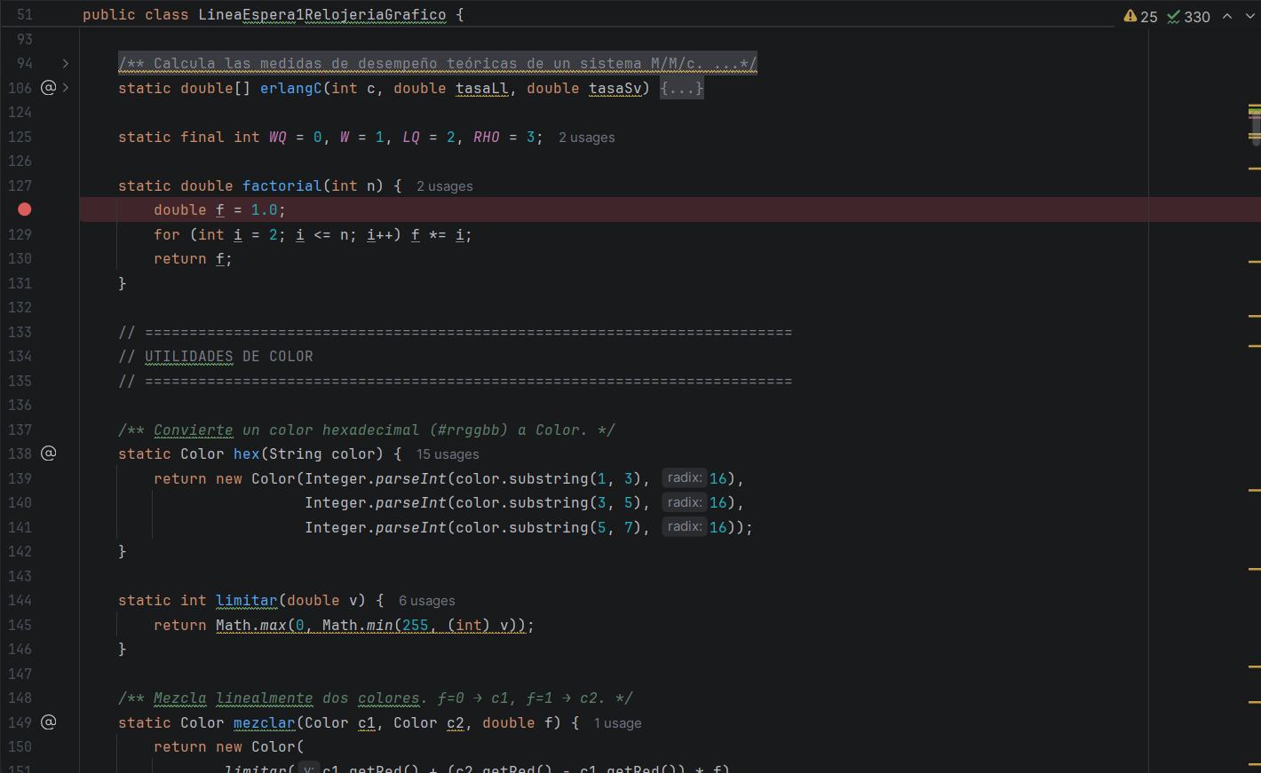

Slide 54
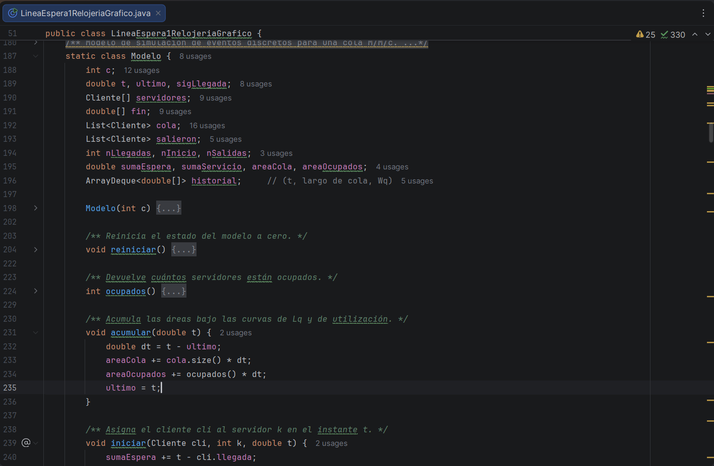
Cliente y Modelo
Relojería
Java
📄 LineaEspera1RelojeriaGrafico.java · Líneas 180 – 330
static class Cliente { ... }
static class Modelo {
llegada(), salida(k), avanzar(), terminado()
}
Motor de eventos idéntico al de Python. Relación: 4.1–4.2, 4.3.1.
José Ángel Gómez Rincón | 241260049 | Tema 4 · Actividad 4.2
49

Slide 55
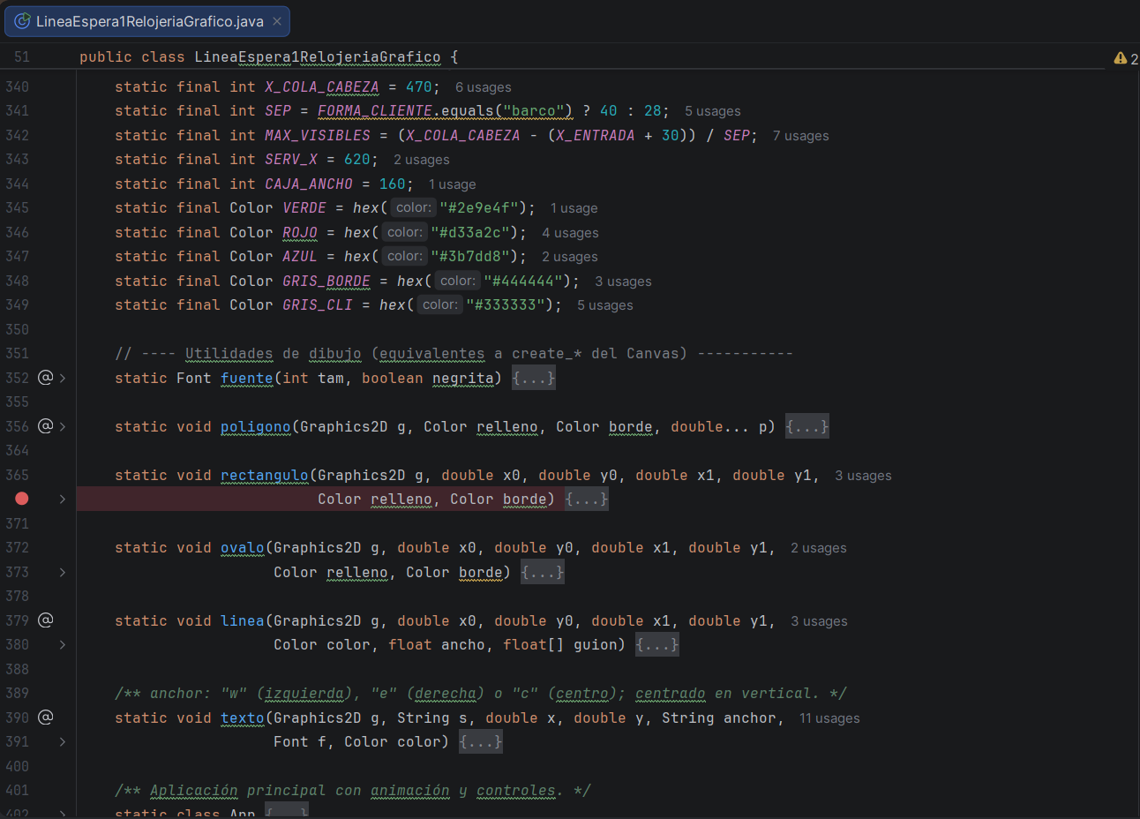
App Swing — lienzo y gráficas
Relojería
Java
📄 LineaEspera1RelojeriaGrafico.java · Líneas 340 – 800
static class App {
Panel de animación, JTextArea stats,
panel de gráficas, Timer 30 ms
}
Interfaz completa con contraste sim/teoría. Relación: 4.2 y 4.4.
José Ángel Gómez Rincón | 241260049 | Tema 4 · Actividad 4.2
50

Slide 56
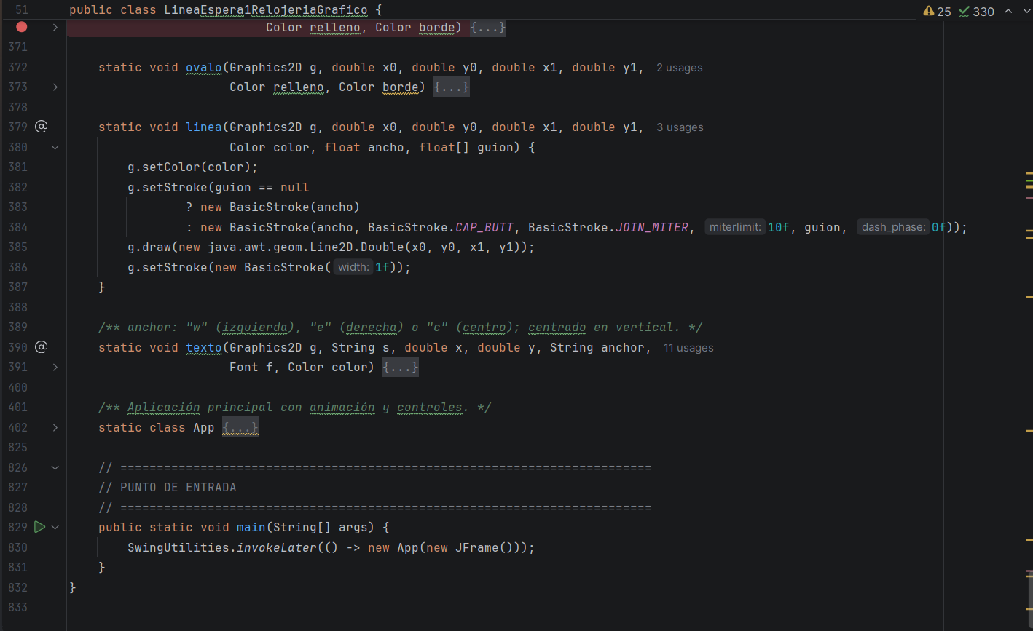

Slide 57
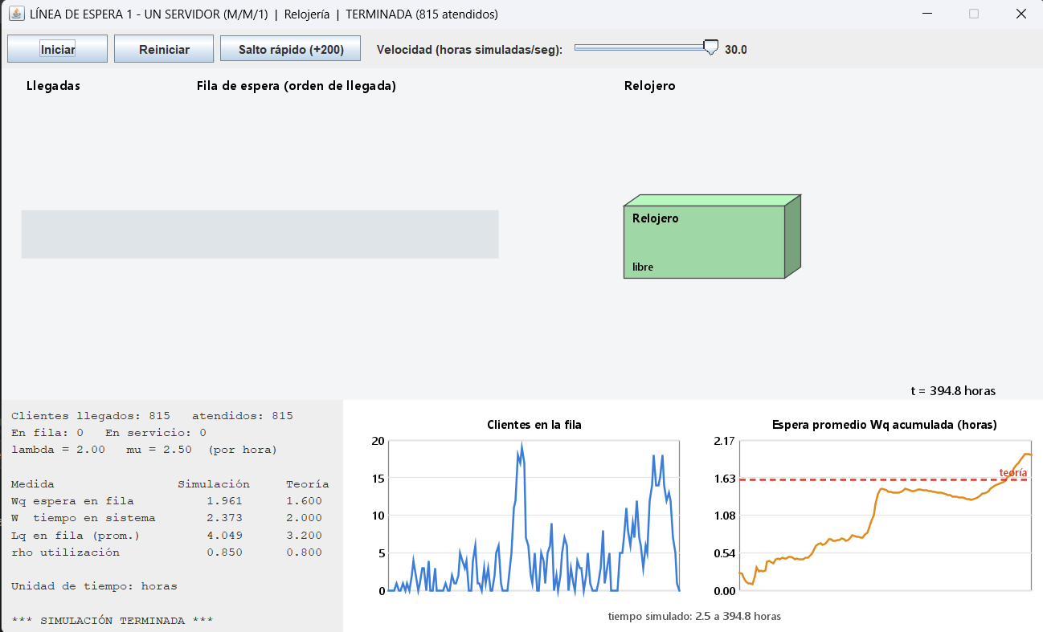
Ejecución del programa
Relojería
Java
▶ Ejecución — LineaEspera1RelojeriaGrafico.java
javac LineaEspera1RelojeriaGrafico.java && java LineaEspera1RelojeriaGrafico
Inserta aquí la captura de pantalla
de la ejecución de este archivo
José Ángel Gómez Rincón | 241260049 | Tema 4 · Actividad 4.2
51

Slide 58
R
linea_espera_1_relojeria.R

Slide 59
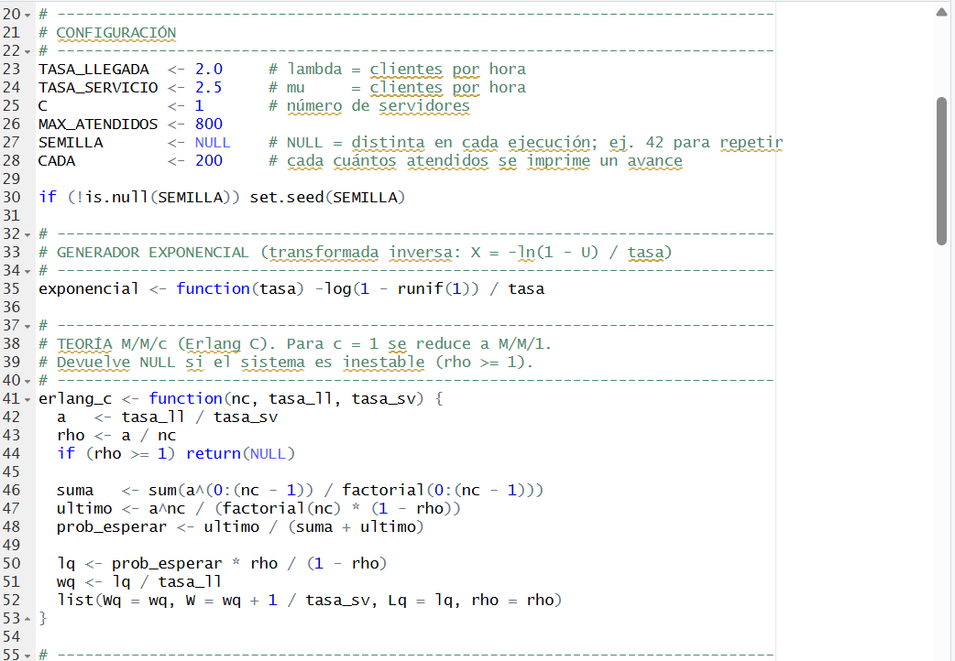
Configuración y generadores
Relojería
R
📄 linea_espera_1_relojeria.R · Líneas 20 – 55
TASA_LLEGADA <- 2.0; TASA_SERVICIO <- 2.5; C <- 1
exponencial <- function(tasa) -log(1-runif(1))/tasa
erlang_c <- function(nc, ...)
Parámetros M/M/1 y fórmulas teóricas. Relación: 4.3.1 y 4.4.
José Ángel Gómez Rincón | 241260049 | Tema 4 · Actividad 4.2
53

Slide 60
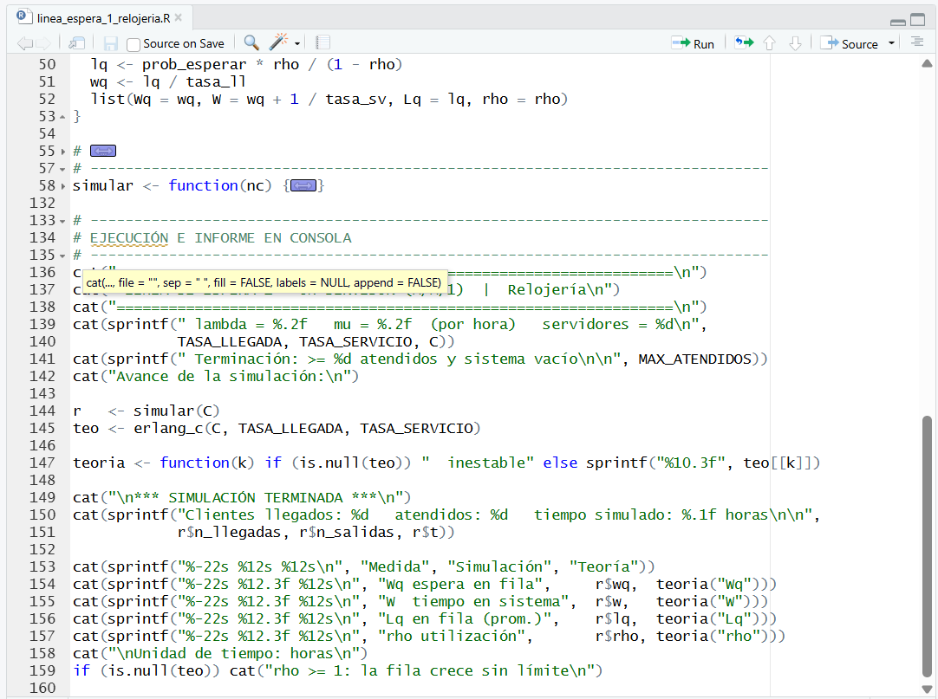
simular() e informe
Relojería
R
📄 linea_espera_1_relojeria.R · Líneas 57 – 159
simular <- function(nc) {
# eventos llegada / fin servicio
# imprime avance cada 200 atendidos
}
# tabla Simulación vs Teoría
Simulación por eventos y contraste con teoría. Relación: 4.3.1 y 4.4.
José Ángel Gómez Rincón | 241260049 | Tema 4 · Actividad 4.2
54

Slide 61
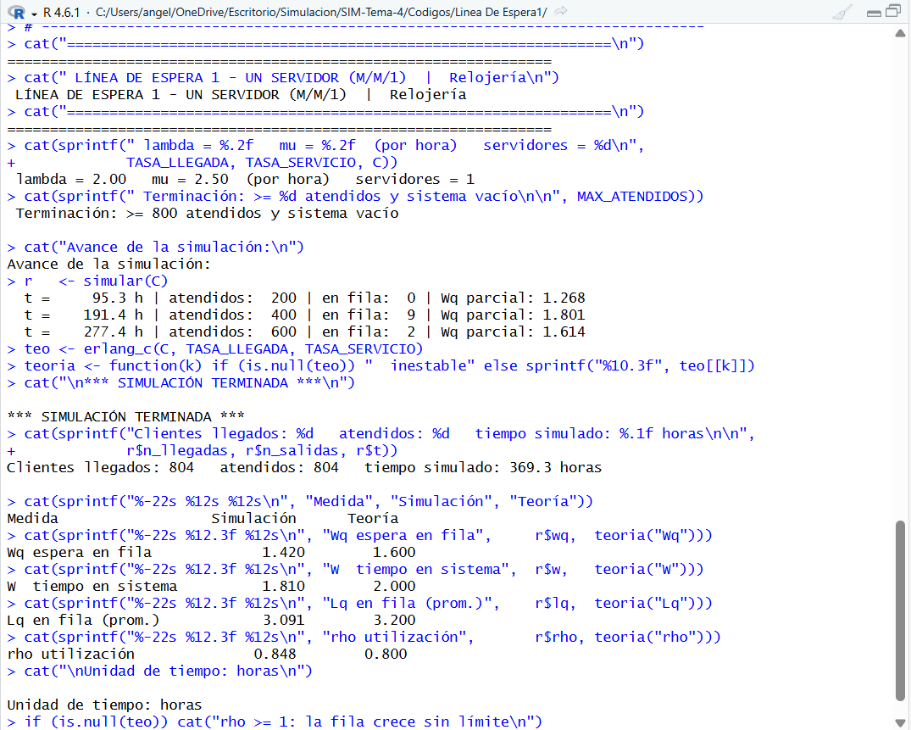
Ejecución del programa
Relojería
R
▶ Ejecución — linea_espera_1_relojeria.R
Rscript linea_espera_1_relojeria.R — avance en consola y tabla Wq/W/Lq/ρ.
Inserta aquí la captura de pantalla
de la ejecución de este archivo
José Ángel Gómez Rincón | 241260049 | Tema 4 · Actividad 4.2
55

Slide 62
EJEMPLO 3
LÍNEA DE ESPERA 2 — Puerto (M/M/c)

Slide 63
Python
linea_espera_2_puerto_grafico.py

Slide 64
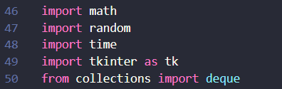
Importaciones
Puerto
Python
📄 linea_espera_2_puerto_grafico.py · Líneas 46 – 50
import math, random, time, tkinter as tk
from collections import deque
Mismas herramientas que en Relojería; el modelo se generaliza a c servidores. Relación: 4.1–4.2.
José Ángel Gómez Rincón | 241260049 | Tema 4 · Actividad 4.2
58

Slide 65
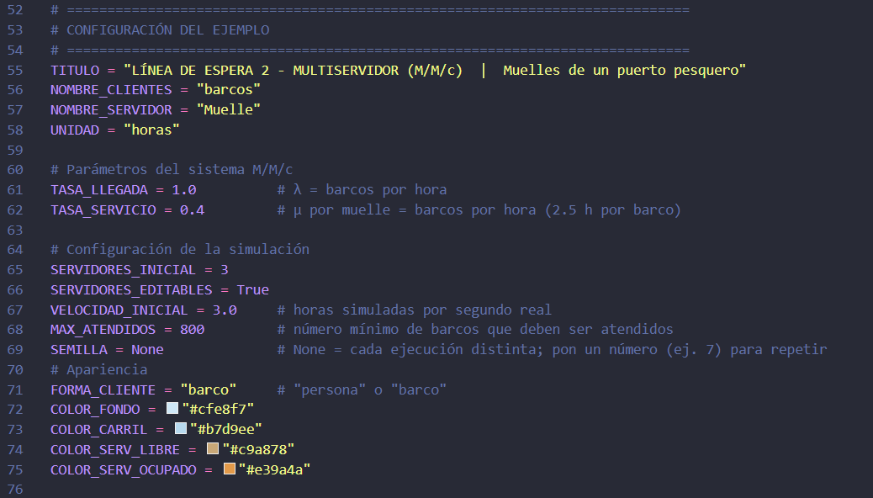
Parámetros M/M/c
Puerto
Python
📄 linea_espera_2_puerto_grafico.py · Líneas 54 – 75
TASA_LLEGADA=1.0, TASA_SERVICIO=0.4
SERVIDORES_INICIAL=3, SERVIDORES_EDITABLES=True
FORMA_CLIENTE="barco"
λ=1 barco/h, μ=0.4 por muelle, c editable. Relación: 4.3.1 multi-servidor.
José Ángel Gómez Rincón | 241260049 | Tema 4 · Actividad 4.2
59

Slide 66

exponencial y erlang_c (c)
Puerto
Python
📄 linea_espera_2_puerto_grafico.py · Líneas 78 – 125
def exponencial(tasa): ...
def erlang_c(c, λ, μ): # Erlang C
prob_esperar, Lq, Wq, W, rho
Teoría M/M/c para validar al cambiar el número de muelles. Relación: 4.4.
José Ángel Gómez Rincón | 241260049 | Tema 4 · Actividad 4.2
60

Slide 67

Modelo multi-servidor
Puerto
Python
📄 linea_espera_2_puerto_grafico.py · Líneas 150 – 300
class Modelo:
servidores[c], fin[c], cola FIFO
_llegada asigna al primer libre
_salida toma de la cola
Motor de eventos con c muelles y una sola fila. Relación: 4.3.1.
José Ángel Gómez Rincón | 241260049 | Tema 4 · Actividad 4.2
61

Slide 68


Slide 69

App — muelles y barcos
Puerto
Python
📄 linea_espera_2_puerto_grafico.py · Líneas 310 – 650
App: Spinbox de muelles, animación de barcos
stats vs teoría, gráficas de cola y Wq
Interfaz para experimentar con c. Relación: 4.2 y 4.4.
José Ángel Gómez Rincón | 241260049 | Tema 4 · Actividad 4.2
62

Slide 70


Slide 71


Slide 72

Ejecución del programa
Puerto
Python
▶ Ejecución — linea_espera_2_puerto_grafico.py
python linea_espera_2_puerto_grafico.py — cambiar número de muelles y observar Wq/Lq.
Inserta aquí la captura de pantalla
de la ejecución de este archivo
José Ángel Gómez Rincón | 241260049 | Tema 4 · Actividad 4.2
63

Slide 73
Java
LineaEspera2PuertoGrafico.java

Slide 74

Importaciones
Puerto
Java
📄 LineaEspera2PuertoGrafico.java · Líneas 32 – 39
import javax.swing.*;
import java.awt.*;
import java.awt.geom.Path2D;
import java.util.ArrayDeque;
import java.util.ArrayList;
import java.util.List;
import java.util.Locale;
import java.util.Random;
Ocho importaciones: Swing, AWT, Path2D, colecciones, Locale y Random. Relación: 4.1–4.2.
José Ángel Gómez Rincón | 241260049 | Tema 4 · Actividad 4.2
65

Slide 75

Parámetros, exponencial, erlangC
Puerto
Java
📄 LineaEspera2PuertoGrafico.java · Líneas 41 – 135
TASA_LLEGADA=1.0; TASA_SERVICIO=0.4;
SERVIDORES_INICIAL=3;
static double exponencial(...)
static Teoria erlangC(int c, ...)
Configuración multi-muelle y validación teórica. Relación: 4.3.1 y 4.4.
José Ángel Gómez Rincón | 241260049 | Tema 4 · Actividad 4.2
66

Slide 76


Slide 77

Cliente y Modelo multi-servidor
Puerto
Java
📄 LineaEspera2PuertoGrafico.java · Líneas 193 – 325
static class Cliente { ... }
static class Modelo {
Cliente[] servidores; double[] fin;
llegada / salida / avanzar / terminado
}
Cola FIFO y c servidores. Relación: 4.3.1.
José Ángel Gómez Rincón | 241260049 | Tema 4 · Actividad 4.2
67

Slide 78


Slide 79

App, PanelLienzo, PanelGraf
Puerto
Java
📄 LineaEspera2PuertoGrafico.java · Líneas 327 – 757
static class App { ... }
class PanelLienzo extends JPanel { ... }
class PanelGraf extends JPanel { ... }
public static void main(...)
Interfaz completa multi-muelle con stats y gráficas. Relación: 4.2 y 4.4.
José Ángel Gómez Rincón | 241260049 | Tema 4 · Actividad 4.2
68

Slide 80

Ejecución del programa
Puerto
Java
▶ Ejecución — LineaEspera2PuertoGrafico.java
javac LineaEspera2PuertoGrafico.java && java LineaEspera2PuertoGrafico
Inserta aquí la captura de pantalla
de la ejecución de este archivo
José Ángel Gómez Rincón | 241260049 | Tema 4 · Actividad 4.2
69

Slide 81
R
linea_espera_2_puerto.R

Slide 82

Configuración y generadores
Puerto
R
📄 linea_espera_2_puerto.R · Líneas 15 – 42
TASA_LLEGADA <- 1.0; TASA_SERVICIO <- 0.4
SERVIDORES_INICIAL <- 3; COMPARAR_MUELLES <- 1:6
exponencial / erlang_c
Parámetros y teoría M/M/c. Relación: 4.3.1 y 4.4.
José Ángel Gómez Rincón | 241260049 | Tema 4 · Actividad 4.2
71

Slide 83

simular() multi-servidor
Puerto
R
📄 linea_espera_2_puerto.R · Líneas 43 – 112
simular <- function(c, max_atendidos) {
ocupado[c], fin[c], cola_ll, cola_sv
# llegada / fin de servicio
}
Eventos con c muelles. Relación: 4.3.1.
José Ángel Gómez Rincón | 241260049 | Tema 4 · Actividad 4.2
72

Slide 84


Slide 85

Informe y comparación de muelles
Puerto
R
📄 linea_espera_2_puerto.R · Líneas 113 – 151
imprimir_resultado(simular(3))
for (cc in 1:6) comparar Wq/Lq/rho
Tabla comparativa al variar c. Relación: 4.2 y 4.4.
José Ángel Gómez Rincón | 241260049 | Tema 4 · Actividad 4.2
73

Slide 86

Ejecución del programa
Puerto
R
▶ Ejecución — linea_espera_2_puerto.R
Rscript linea_espera_2_puerto.R — resultado c=3 y tabla para c=1..6.
Inserta aquí la captura de pantalla
de la ejecución de este archivo
José Ángel Gómez Rincón | 241260049 | Tema 4 · Actividad 4.2
74

Slide 87
Comparación de implementaciones
Aspecto
Python
Java
R
GUI
tkinter + Canvas
Swing + Timer
Consola / plot()
VA
random + TI
Random + TI
runif + TI
Inventario
2 pestañas + 3D
2 pestañas + 3D
tabla + plot
M/M/1 y M/M/c
animación + stats
animación + stats
tabla vs teoría
Validación 4.4
sim vs teoría
sim vs teoría
sim vs teoría + réplicas
José Ángel Gómez Rincón | 241260049 | Tema 4 · Actividad 4.2
75

Slide 88
Conclusión
Se documentaron nueve archivos fuente (tres ejemplos × tres lenguajes) bloque por bloque: importaciones, parámetros, generadores de variables aleatorias, motor de eventos, interfaz gráfica o salida en consola, y punto de entrada. Cada bloque se relacionó con los subtemas 4.1 a 4.4 de la Instrumentación Didáctica.
Python y Java ofrecen un entorno gráfico animado con panel de resultados y contraste frente a la teoría; R se centra en la bitácora numérica, la búsqueda de la mejor política (Q,R) y la comparación de capacidad (número de muelles). Con ello se cumple la competencia 4: simular líneas de espera e inventarios aplicando un lenguaje/simulador y validando los resultados.
José Ángel Gómez Rincón | 241260049 | Tema 4 · Actividad 4.2
76

Slide 89
Fuentes de información
• Instrumentación Didáctica — Simulación (SCD-1022), TecNM. Tema 4: Lenguajes de simulación.
• Oracle. Random (Java SE): https://docs.oracle.com/en/java/javase/21/docs/api/java.base/java/util/Random.html
• Python Software Foundation. random: https://docs.python.org/3/library/random.html
• The R Core Team. Random: https://stat.ethz.ch/R-manual/R-devel/library/base/html/Random.html
• Kelton et al. Simulation with Arena. https://www.mheducation.com/highered/product/simulation-with-arena-kelton.html
• Law, A.M. Simulation Modeling and Analysis. https://www.mheducation.com/highered/mhp/product/simulation-modeling-analysis-sixth-edition.html
José Ángel Gómez Rincón | 241260049 | Tema 4 · Actividad 4.2
77

Slide 90
Anexo Enlace GIT

